Slide 1

嘉礴医云系统介绍

Slide 2

嘉礴医云的概括介绍
以信息化系统为基础，实现医疗仪器设备全生命周期管理
信息化运营管理平台。实现对医疗设备的运营质量管理和安全管理目的
平台化医疗设备运营管理，与设备运营管理相关的其他系统的无缝集成
最为便捷的使用方式，采用移动终端应用技术
为全院医疗仪器设备管理建立三大管控体系
Notes:
将可以实现对全院所有在用的医疗仪器设备、进行完整、全面的医学装备管理。
以现代化信息技术为工具，融合科学、先进的管理理论和方法，以安全有效为起点，以质量管理为核心，与临床紧密结合，强化技术管理和应用管理于医疗仪器设备全生命周期的整个过程。使其达到高效、低耗、发挥最 佳效益的总体目标，实现技术管理与经济管理相 结合和全面动态管理。
从配置标准论证、项目库存论证（及年度计划）、技术论证（及参数配置）、准入计划、安装（及试运行和验收）、使用培、使用（及计量检测）、巡检（及预防性维护）、维修、效益分析、质量安全（及风险控制）、报废处置至最终的评价管理的全生命周期管理。
平台化的管理系统将为中附一提供设备准入管理、属性管理、运维管理、使用管理、质量控制、应用效益、评价管理和文档管理。以最终实现对医疗设备的运营质量管理和安全管理目的。
具备成熟的系统接口。实现与院内科室的终端联网；应用效益分析数据自动从HIS\PACS\LIS以及耗材管理系统中提取；财务和行政管理系统数据对接实现资产、审批数据互传；设备厂商、供应商等公共平台的信息互传，实现厂商、供应商提供数据上传和相关业务的实时对接。
最为便捷的使用方式，采用移动终端应用和无线射频（识别）技术。最大限度的实现用户随时随地使用系统和了解设备状态及运营业务的实时动态信息。
：医疗设备全生命周期运营管理、医疗设备运营质量控制管理和医疗设备运营安全管理。

Slide 3

嘉礴医云三大功能
资产管理
运营管理
决策分析

Slide 4
嘉礴医云系统功能：资产管理
医疗设备
资产管理
合同管理
盘点管理
验收安装
管理
报废管理
设备基础档案管理
调拨借用
管理
延时符

Slide 5
资产管理：合同管理
保养或维修合同中可以添加多行设备的相关信息。设备信息是固定资产设备。信息包括：设备名称、申请科室、规格、型号、设备编号、S/N号等。选择设备时的列表为固定资产档案中的设备。
设备采购合同，系统记录相关合同信息，包括：合同编号、厂商名称、地址、邮编、联系人、电话、开户银行、账号、设备名称、申请科室、规格、型号、厂家、生产地、单位、合同数量、单价、总价、折扣率、预到货时间、保修期、保养期和备注等，可进行附件上传。
合同管理按照采购类别区分为：“设备采购”和“服务（保养和维修）采购”。录入合同其与发票和付款关联，并对合同期限和付款进行提醒。
5
1
3
2
4
合同管理
服务采购合同：合同编号、合同名称、合同乙方、合同类别、保养开始时间、保养期（月）、总价、设备名称、申请科室、规格、型号，可进行附件上传。
合同信息包括申请科室、设备名称、厂商名称、合同状态（“已签、待签”）、付款状态，到货状态和审核状态等。

Slide 6
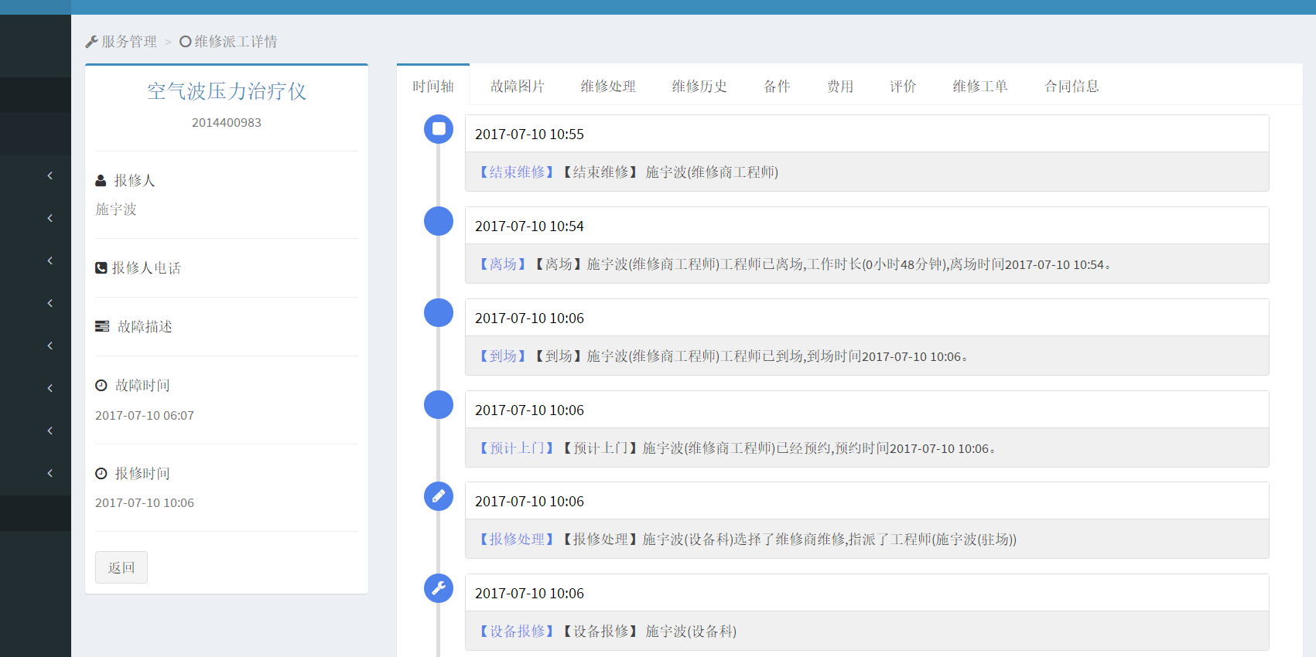
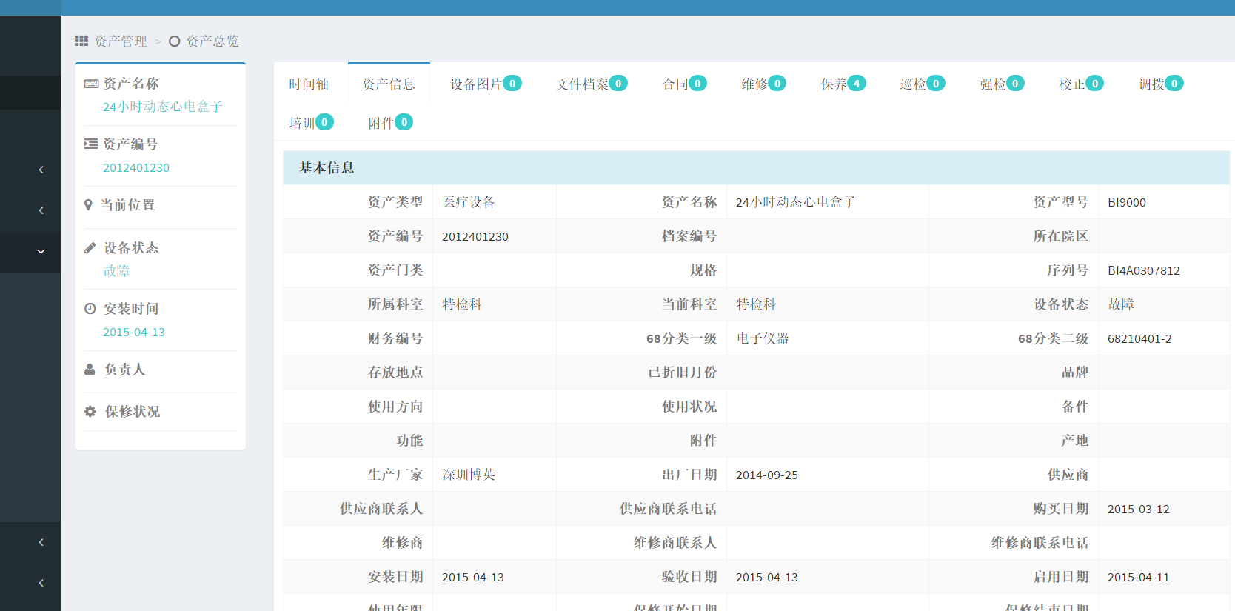
资产管理：设备基础档案管理

Slide 7

嘉礴医云资产管理：调拨借用管理
调拨、借用管理
通过移动终端扫码提交设备调拨、借用申请，
系统自动推送提醒给设备科及相关审批领导，
审批结果自动推送提醒给申请提起用户。
申请科室、医生通过手机完成调入、借入确认。
调拨设备自动更改所属和使用科室信息，借用设备所属科室不变更，但使用科室信息自动变更。

Slide 8
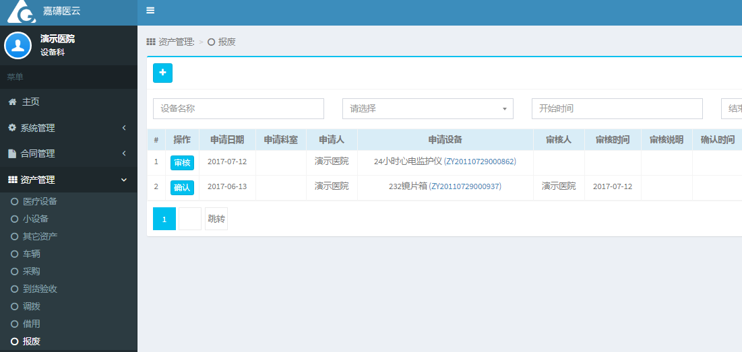
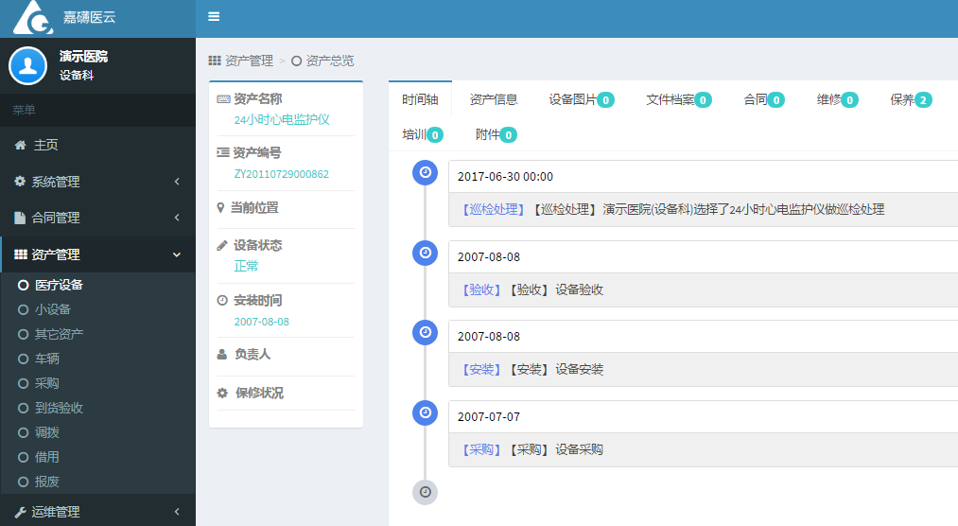
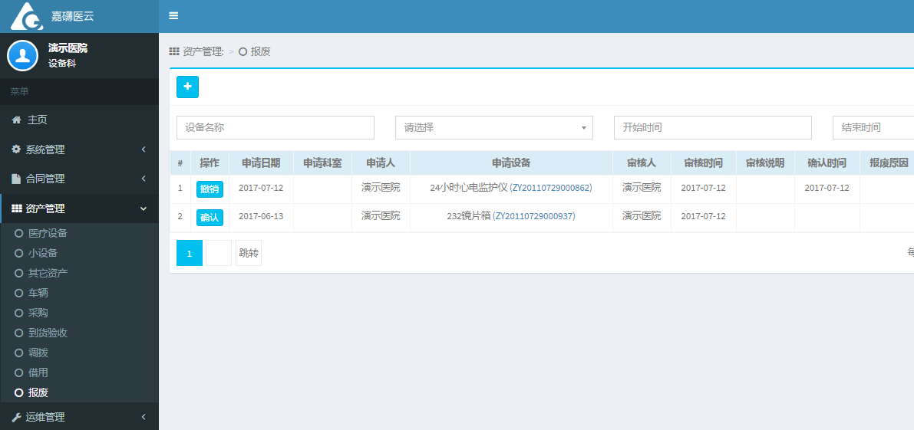
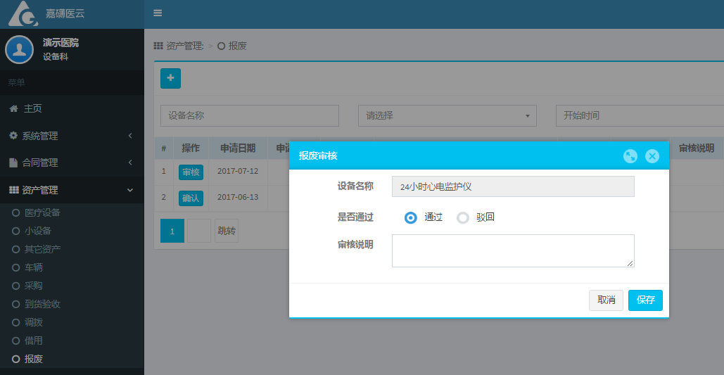
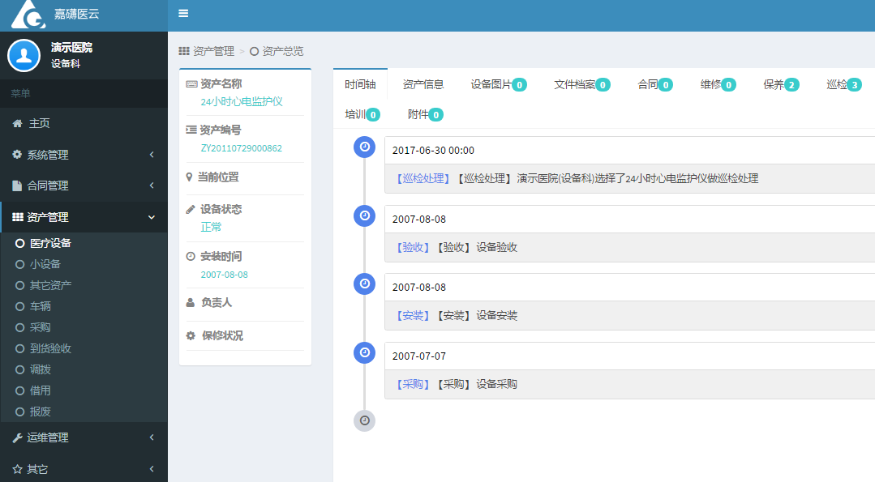
嘉礴医云资产管理：报废管理
报废管理
通过系统在线申报，申请人通过电脑客户端搜索（或手机扫码）录入待报废设备信息后和报废原因后，系统自动生成设备报废申请。系统也会根据设备使用年限（折旧）要求，自动提醒使用人员提交报废申请。
设备科确认后，报废申请进入审批流程，设备状态成为待报废。
系统完成报废处理流程后（报废设备已经交付处理接收方），设备科通过系统记录报废完成，设备自动成为报废状态并从资产台（在用设备清单）中移除。该设备档案及维修、维护记录可同过报废设备清单进行查询。

Slide 9
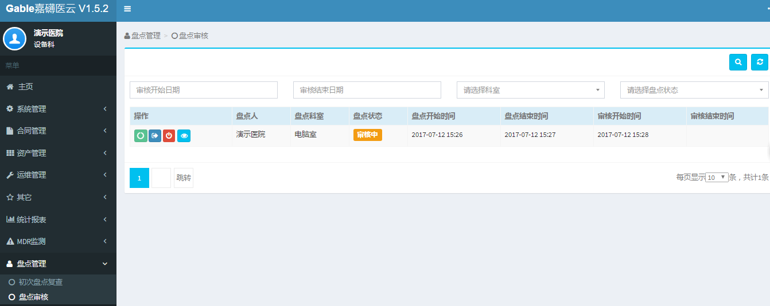
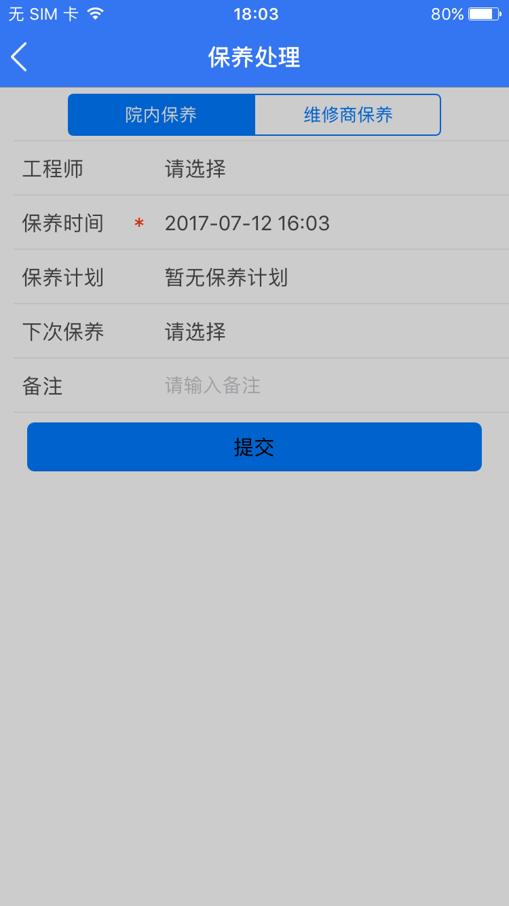
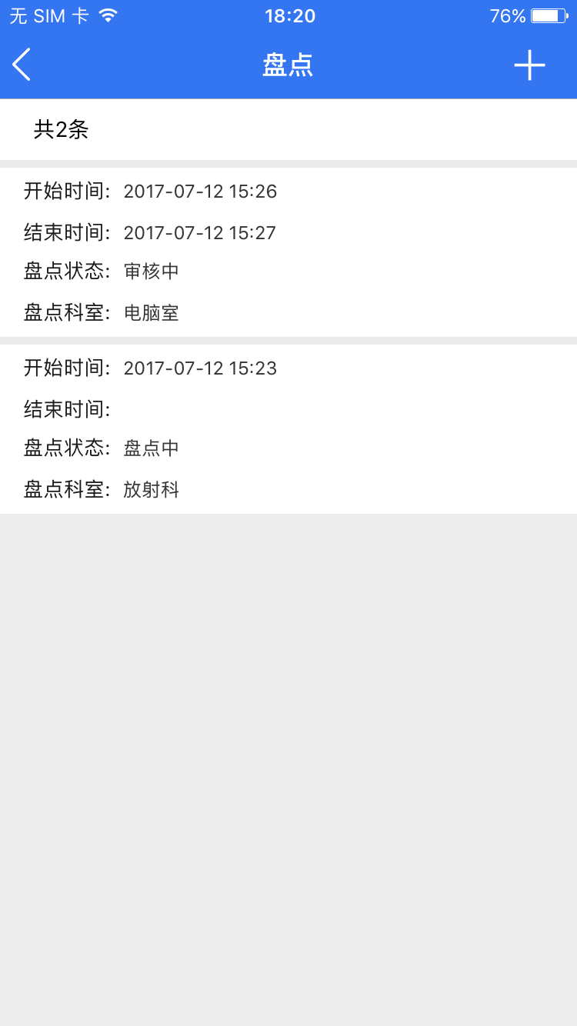
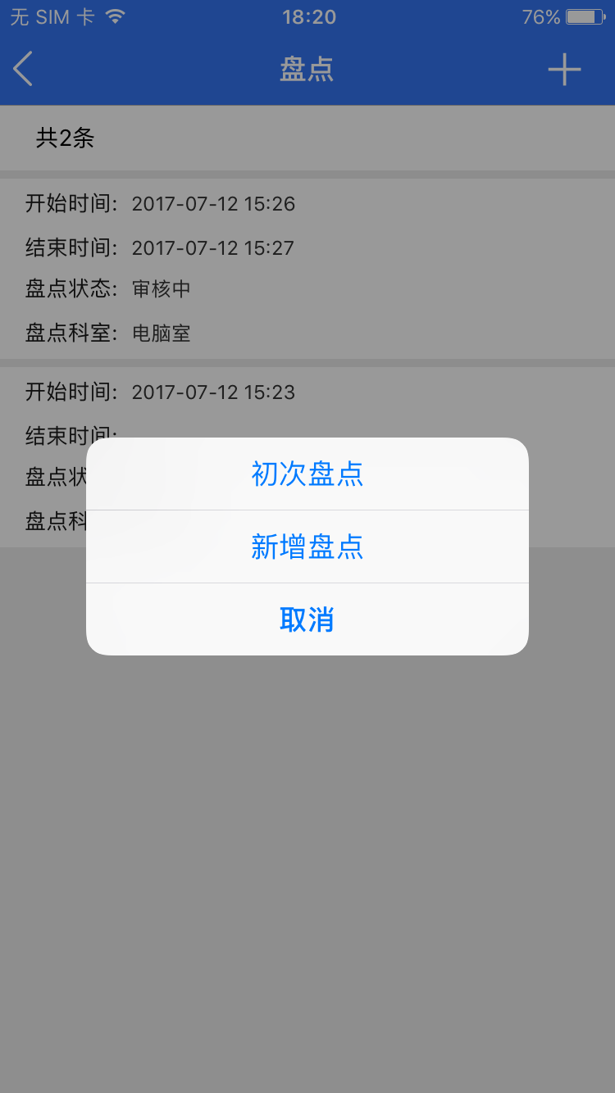
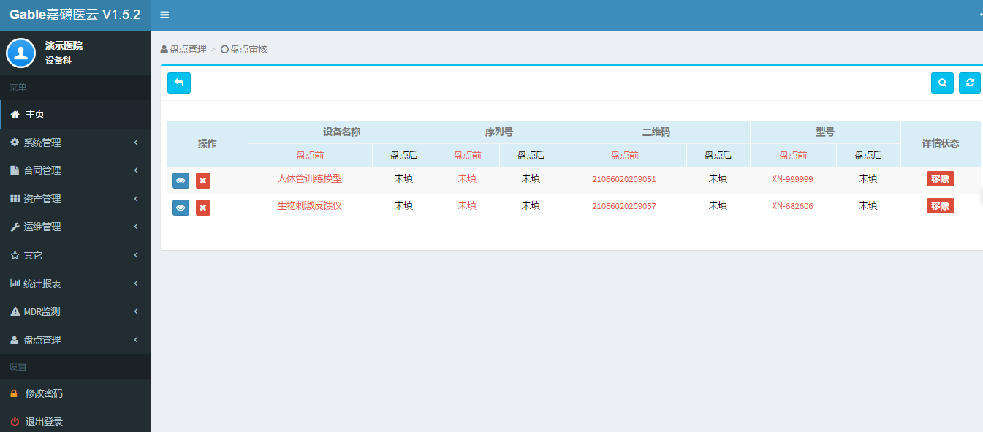
资产管理：盘点管理
动态盘点
盘点功能支持周期性的盘点医院资产。分科室的盘点任务适用于快速机动的盘点要求。借助软件强大的数据处理能力，动态显示盘点进度和盘点结果。
初次盘点
初次盘点功能协助盘点医院资产，粘贴唯一识别码，为医疗设备信息化管理提供坚实的数据基础。
1
2
盘点管理

Slide 10
嘉礴医云系统功能：运维管理
运维管理
培训
维修
校正
保养
强检计量
巡检
延时符

Slide 11
运维管理：维修
多平台报修
支持PC、安卓、IOS、微信多平台报修
多用户协作
支持科室医生、设备科、工程师多角色协作办公
全流程监控
实时全流程监控，整个维修流程，一览无余

Slide 12
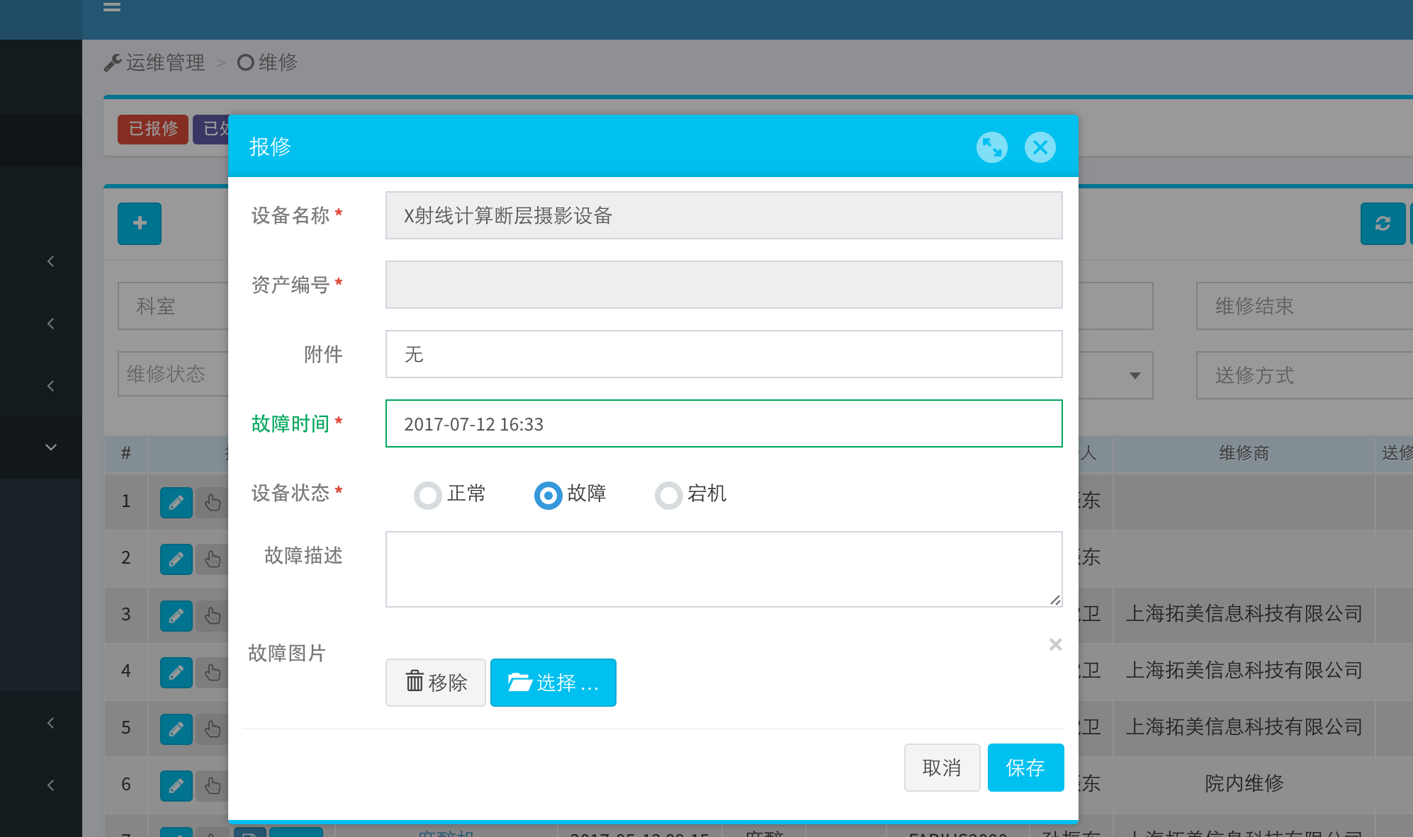
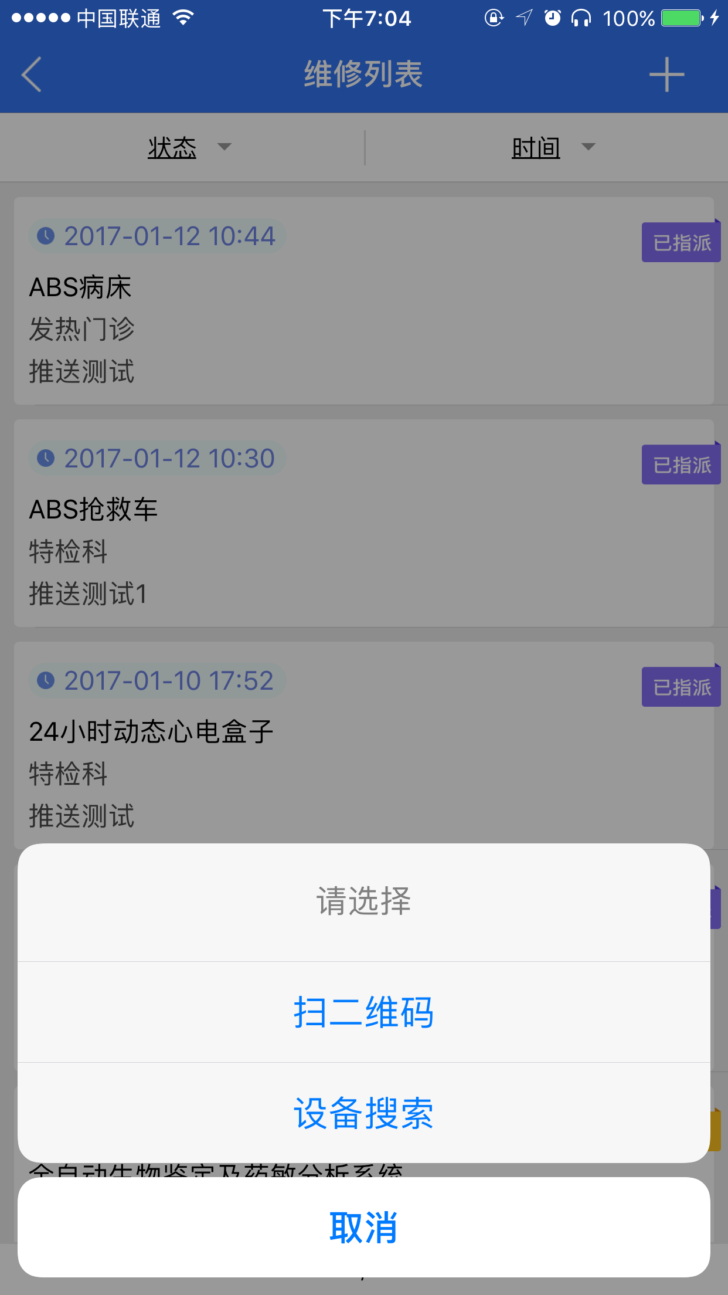
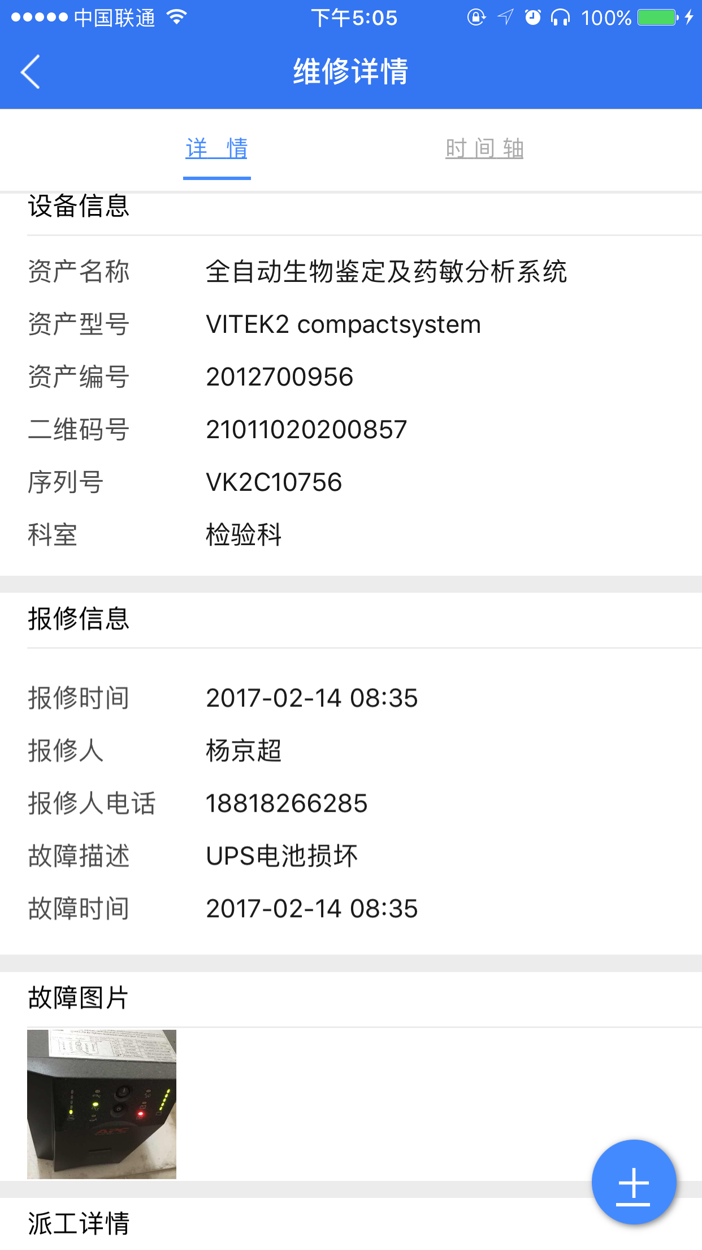
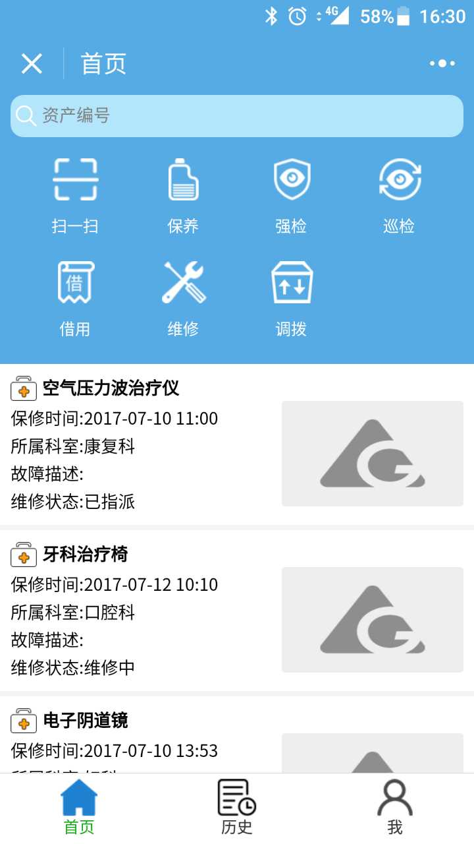
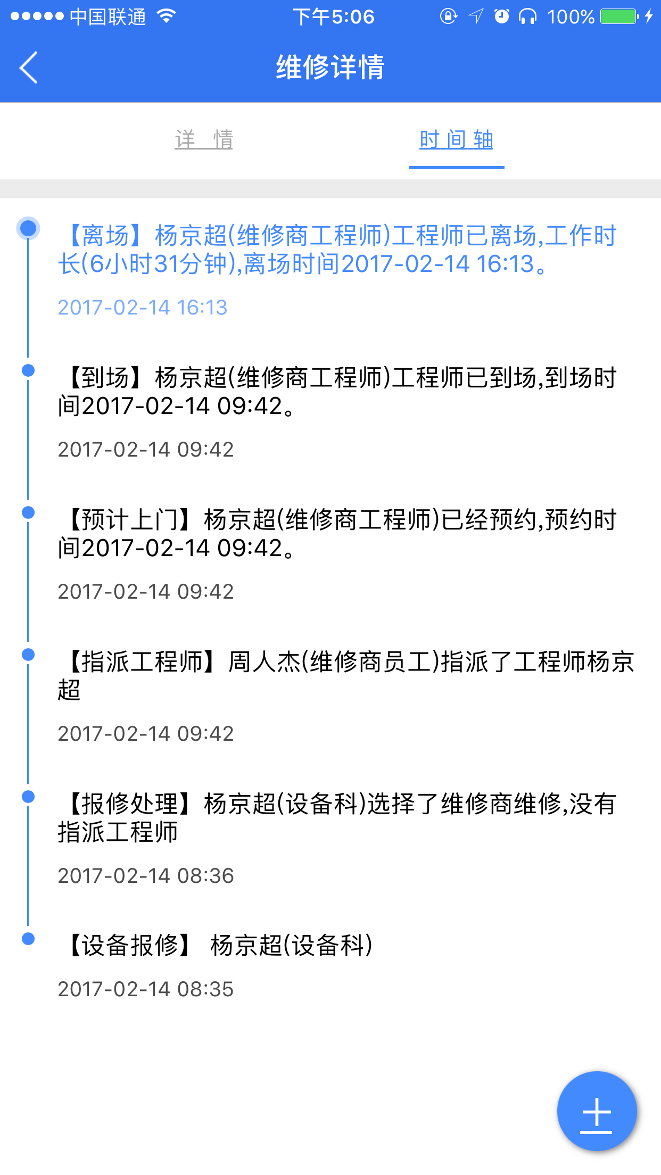
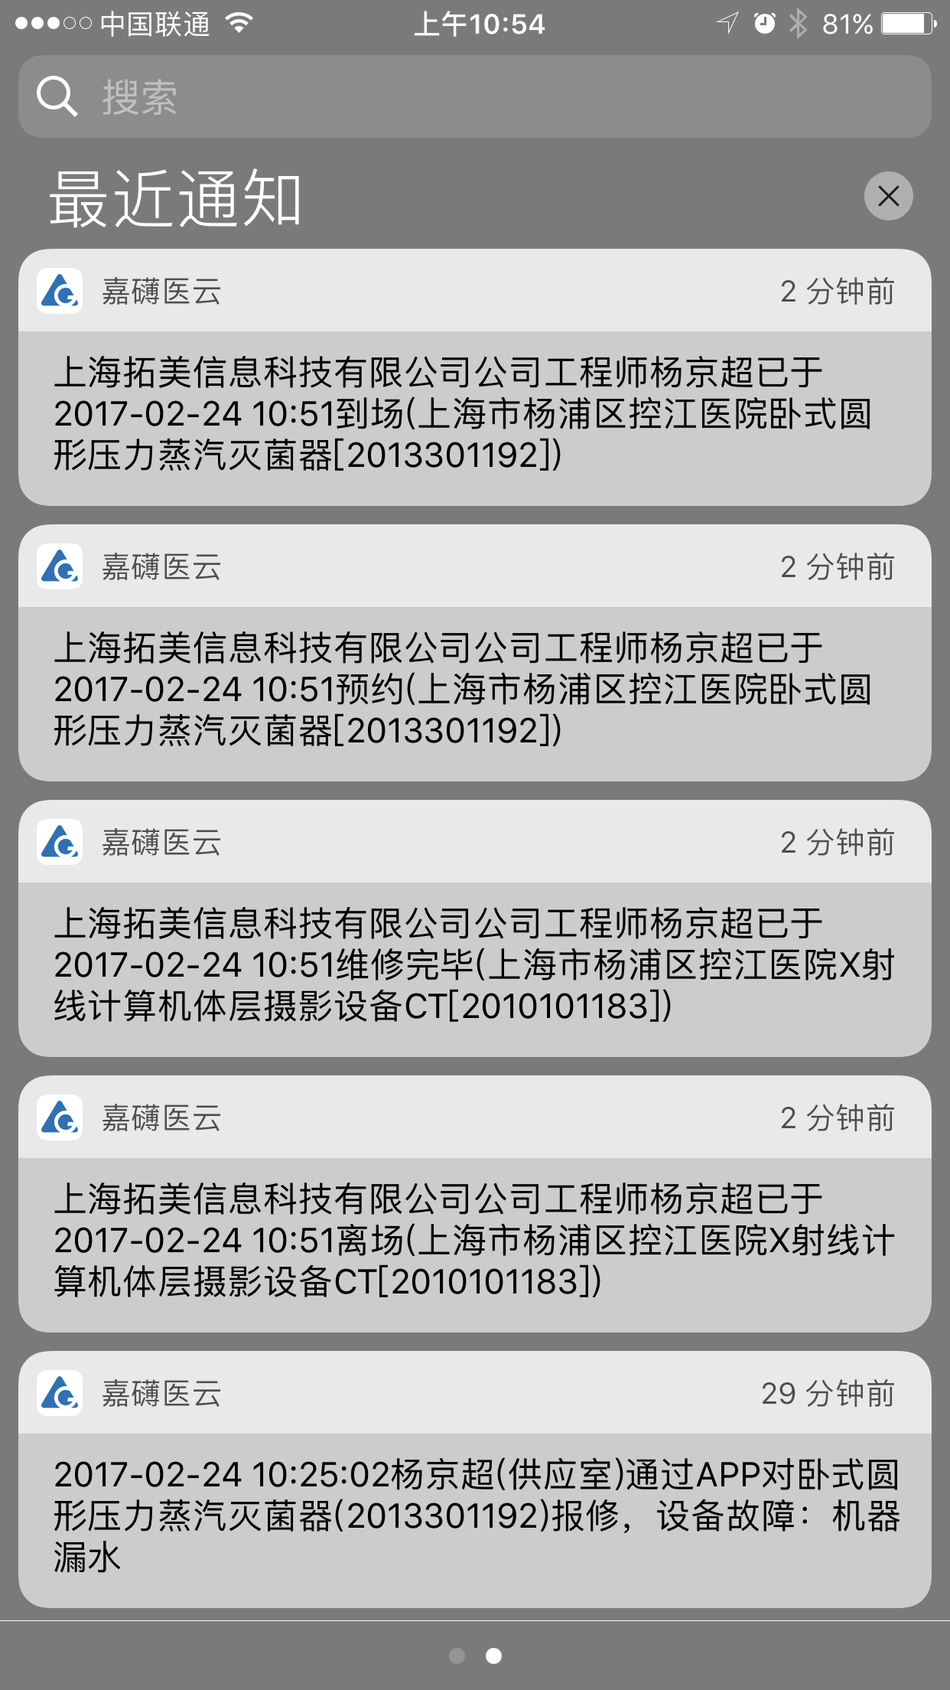
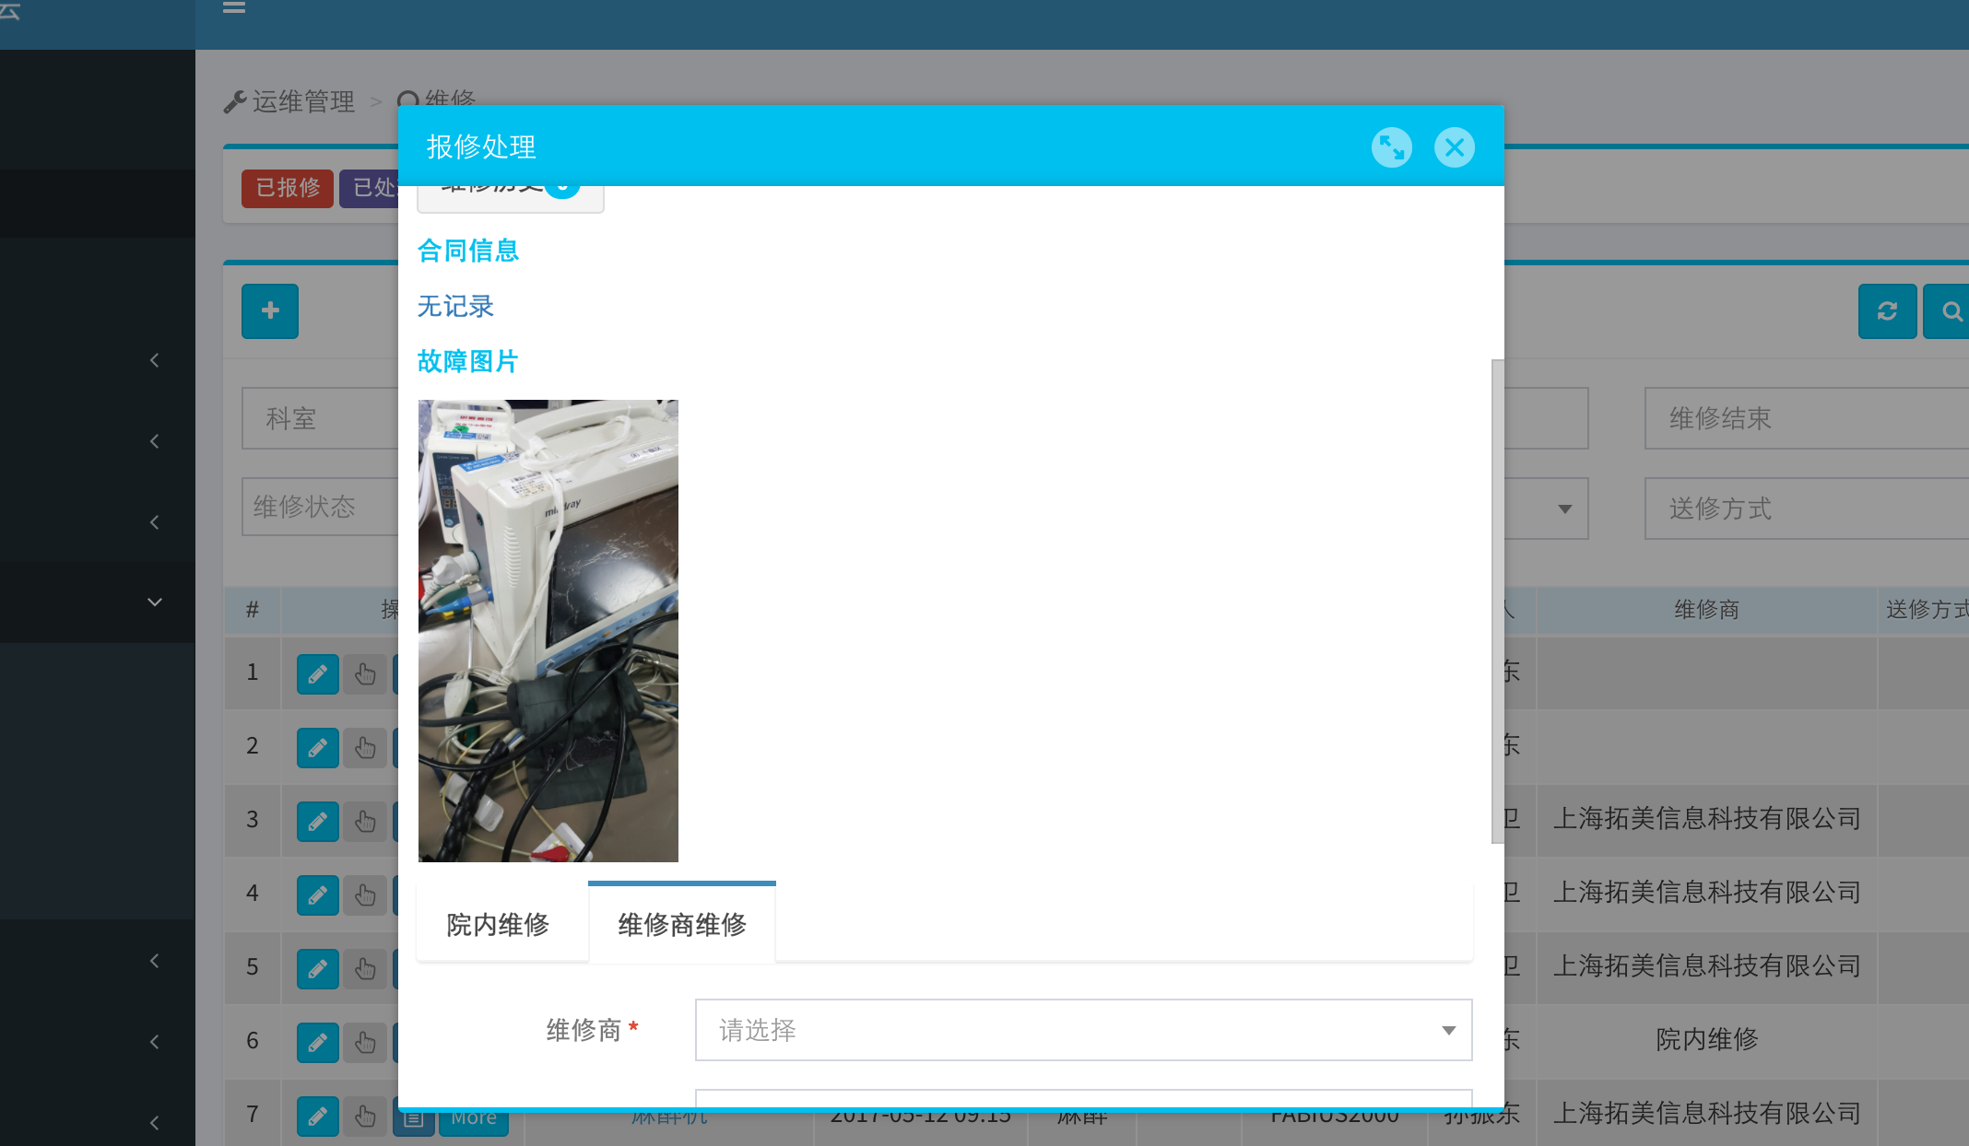
运维管理：维修

Slide 13
运维管理：保养
专业的保养预警策略
指引性执行保养任务
详细的保养复盘
对医疗设备应用专业的保养策略，降低故障率
工程师按照系统指引，安排设备的保养工作，减少忘记保养和保养不及时情况
定期的保养复盘，检查保养执行情况，及时定位问题，提高执行效果

Slide 14
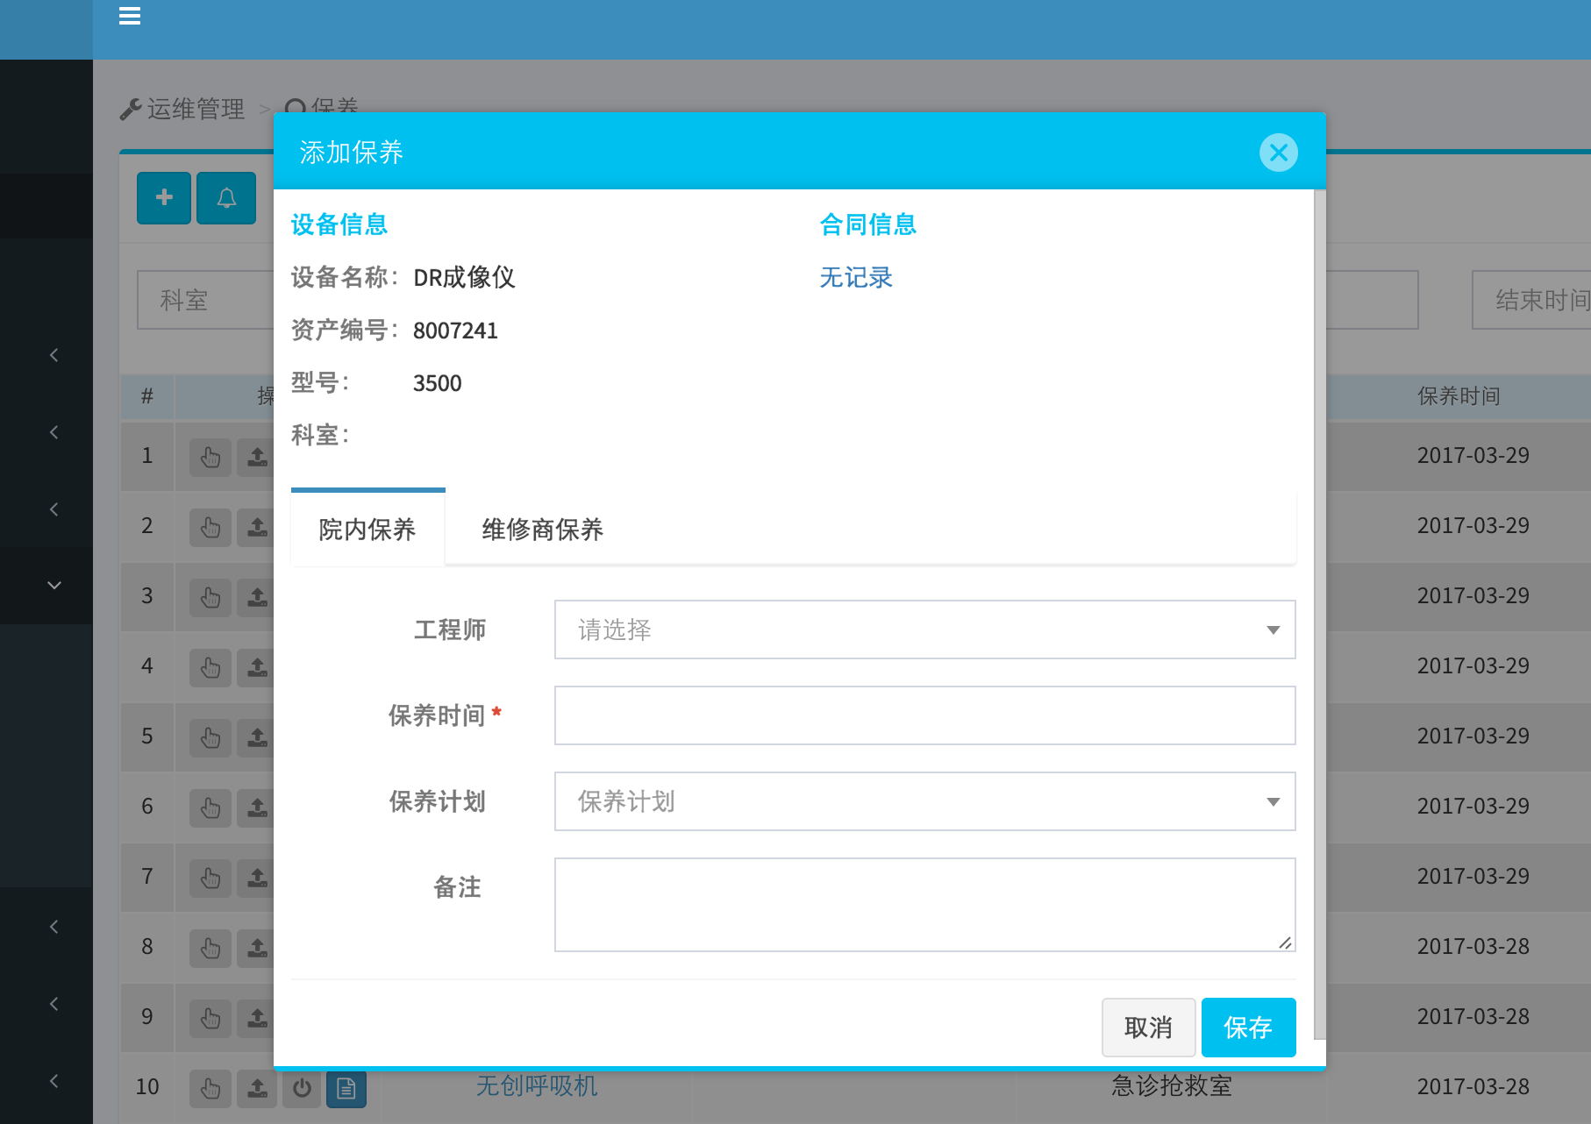
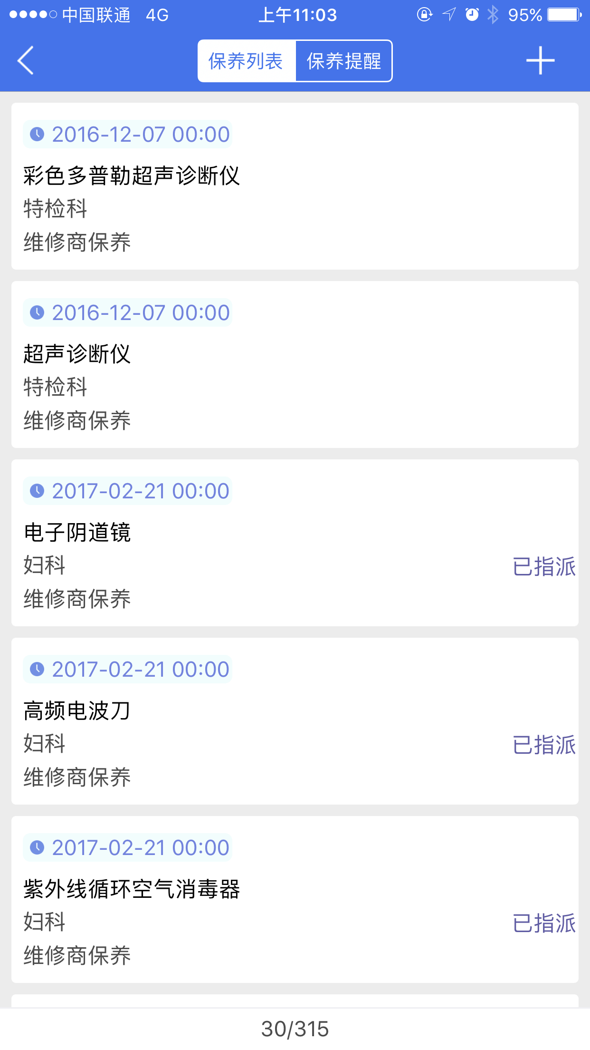
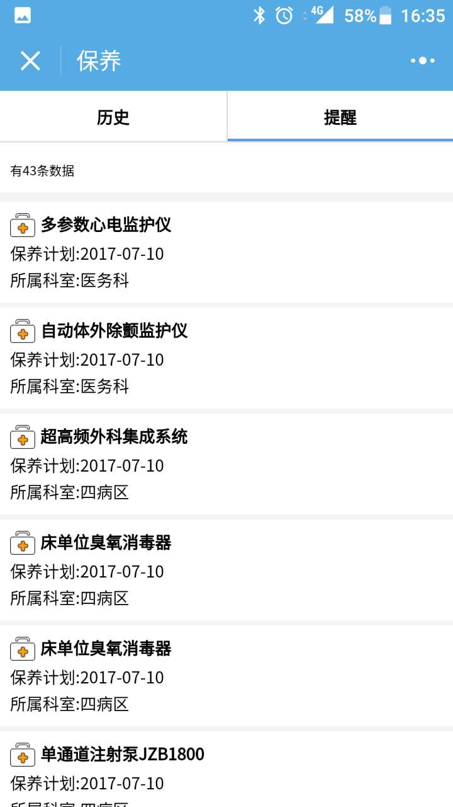
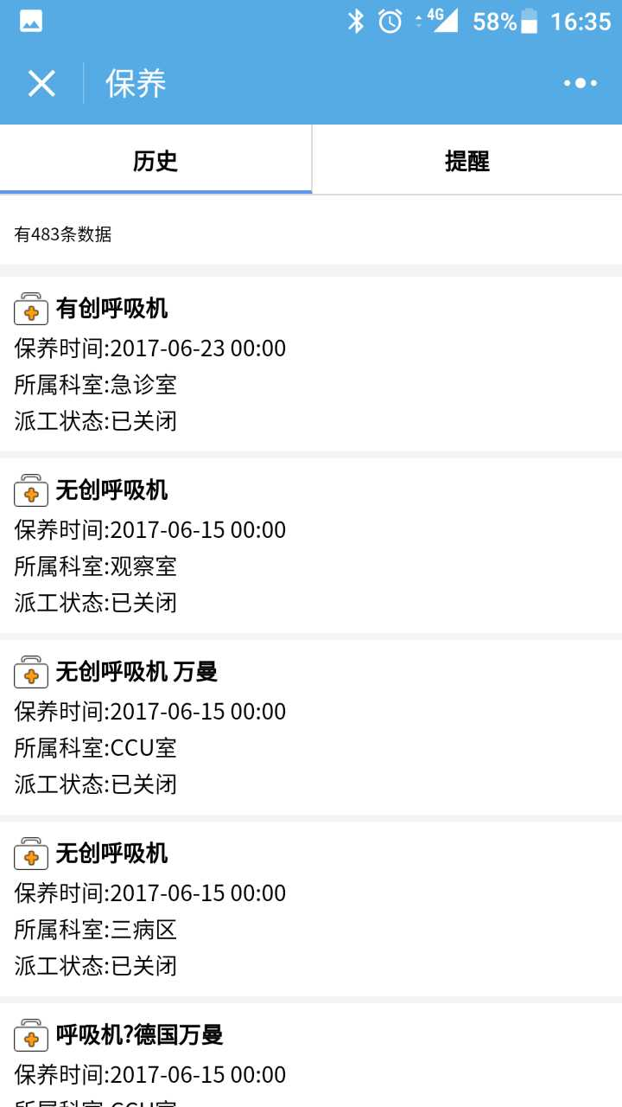
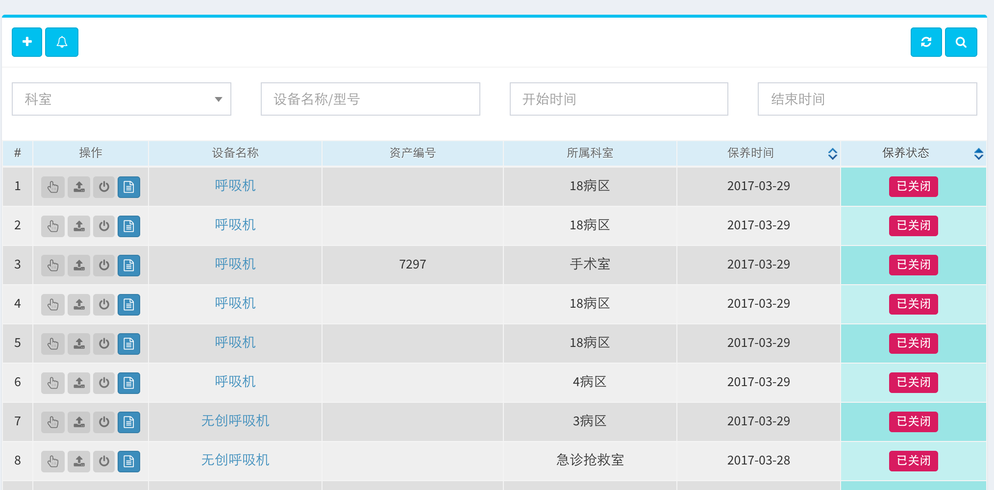
运维管理：保养

Slide 15
运维管理：巡检
高频度的科室巡检
支持制定高频度的科室巡检任务，监控整个巡检过程，提高设备科及时到科室协助频率，提升设备使用效果，降低潜在操作故障
根据记录的巡检过程，方便定期对巡检任务的复盘，定位巡检工作执行情况，制定改进措施
详细的巡检复盘

Slide 16
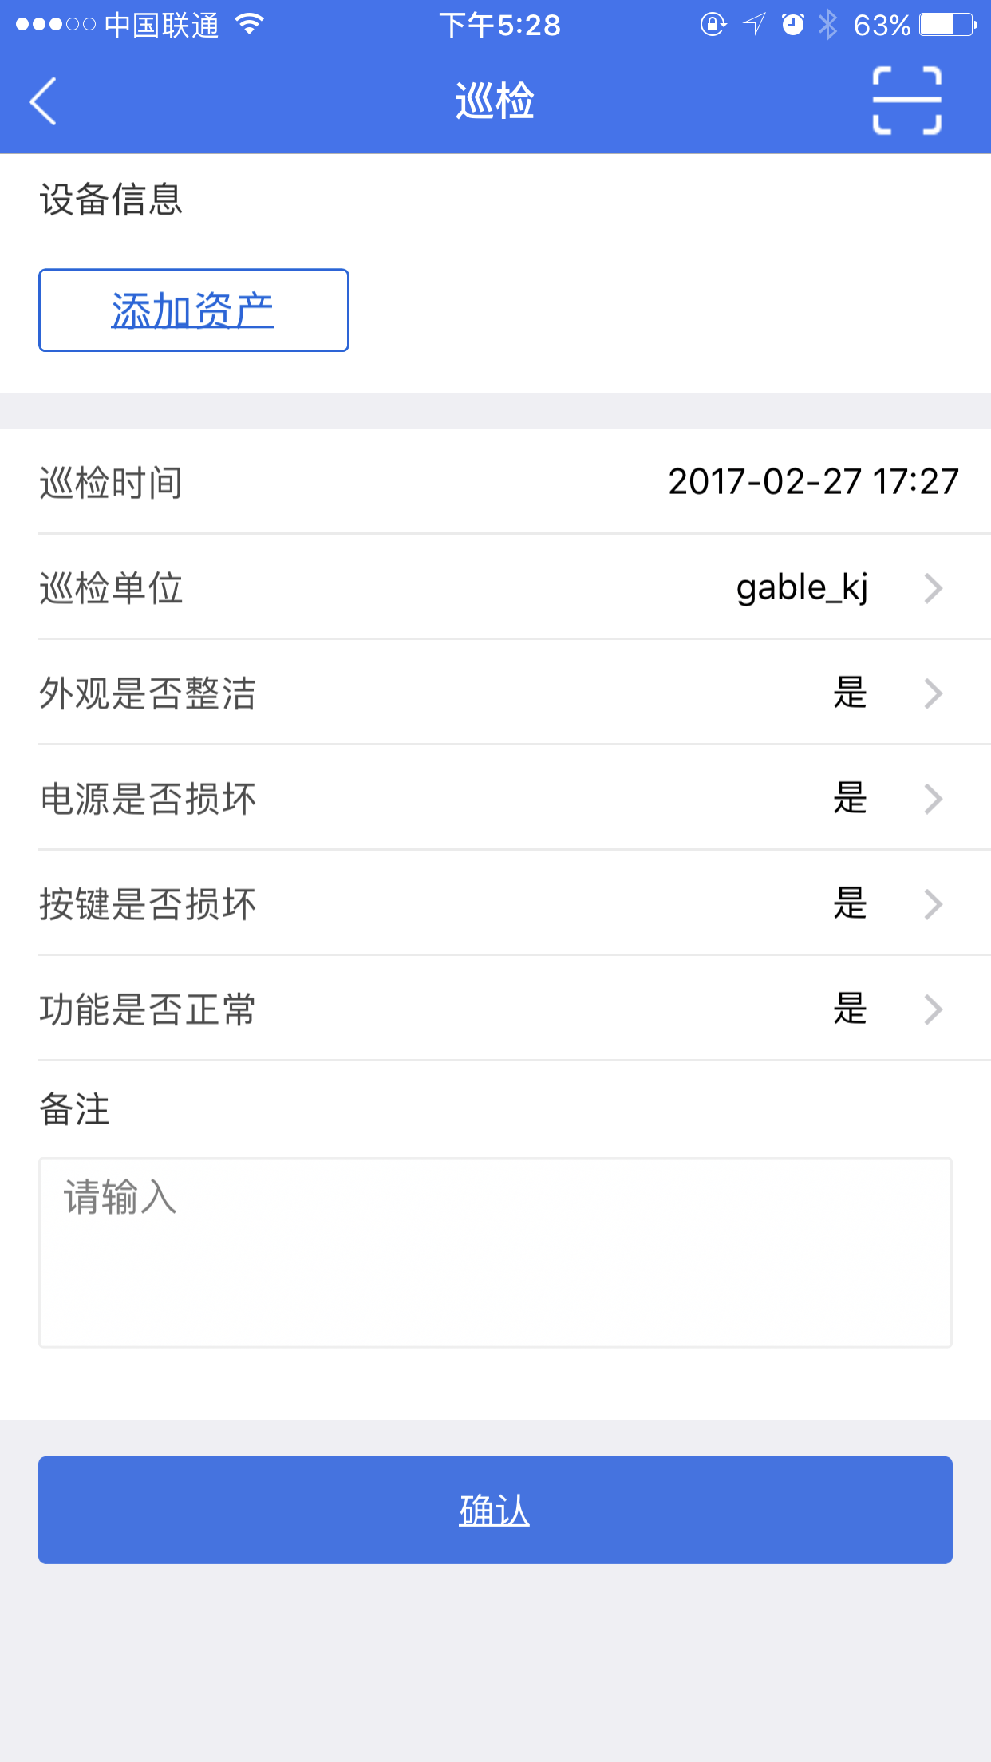
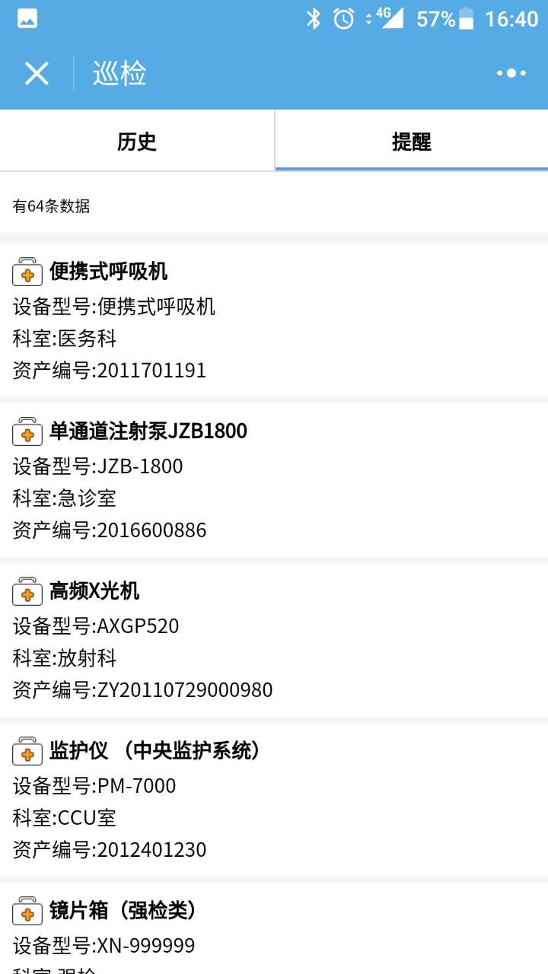
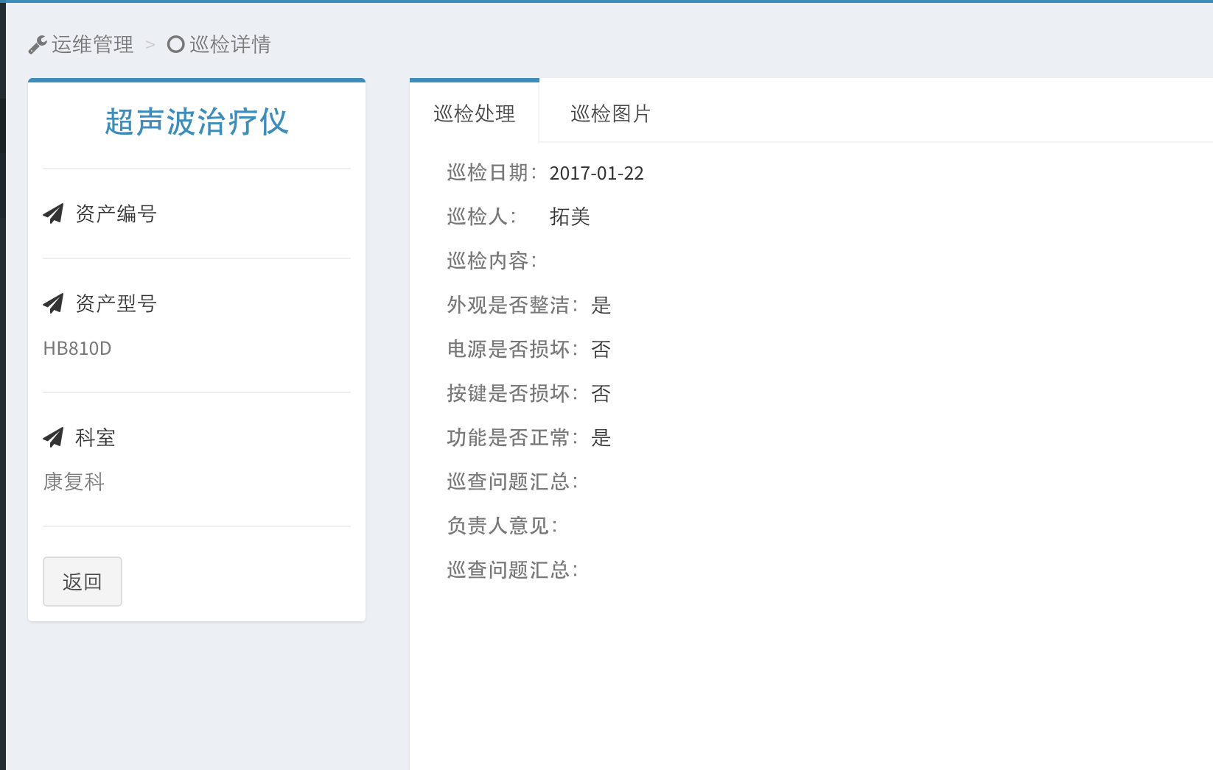
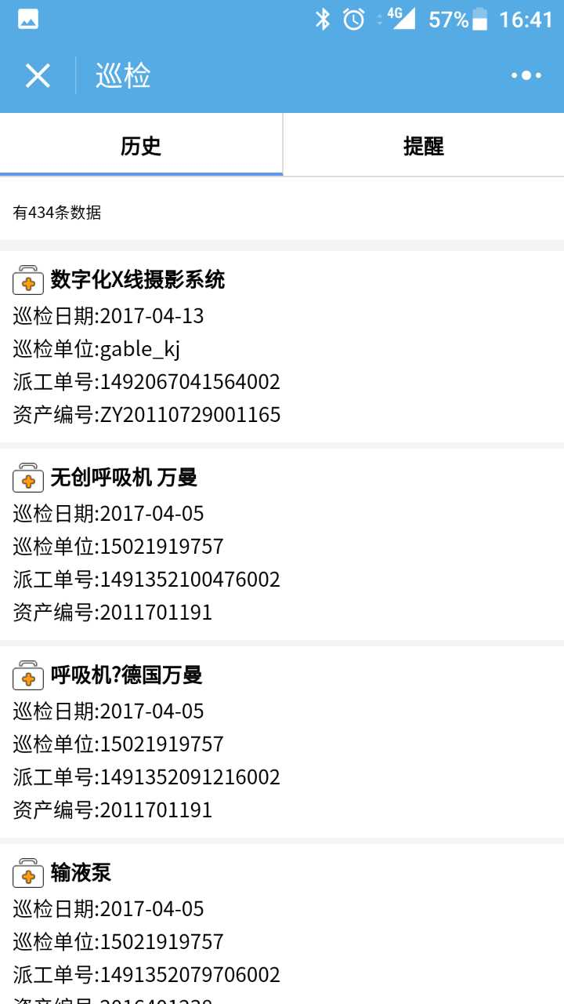
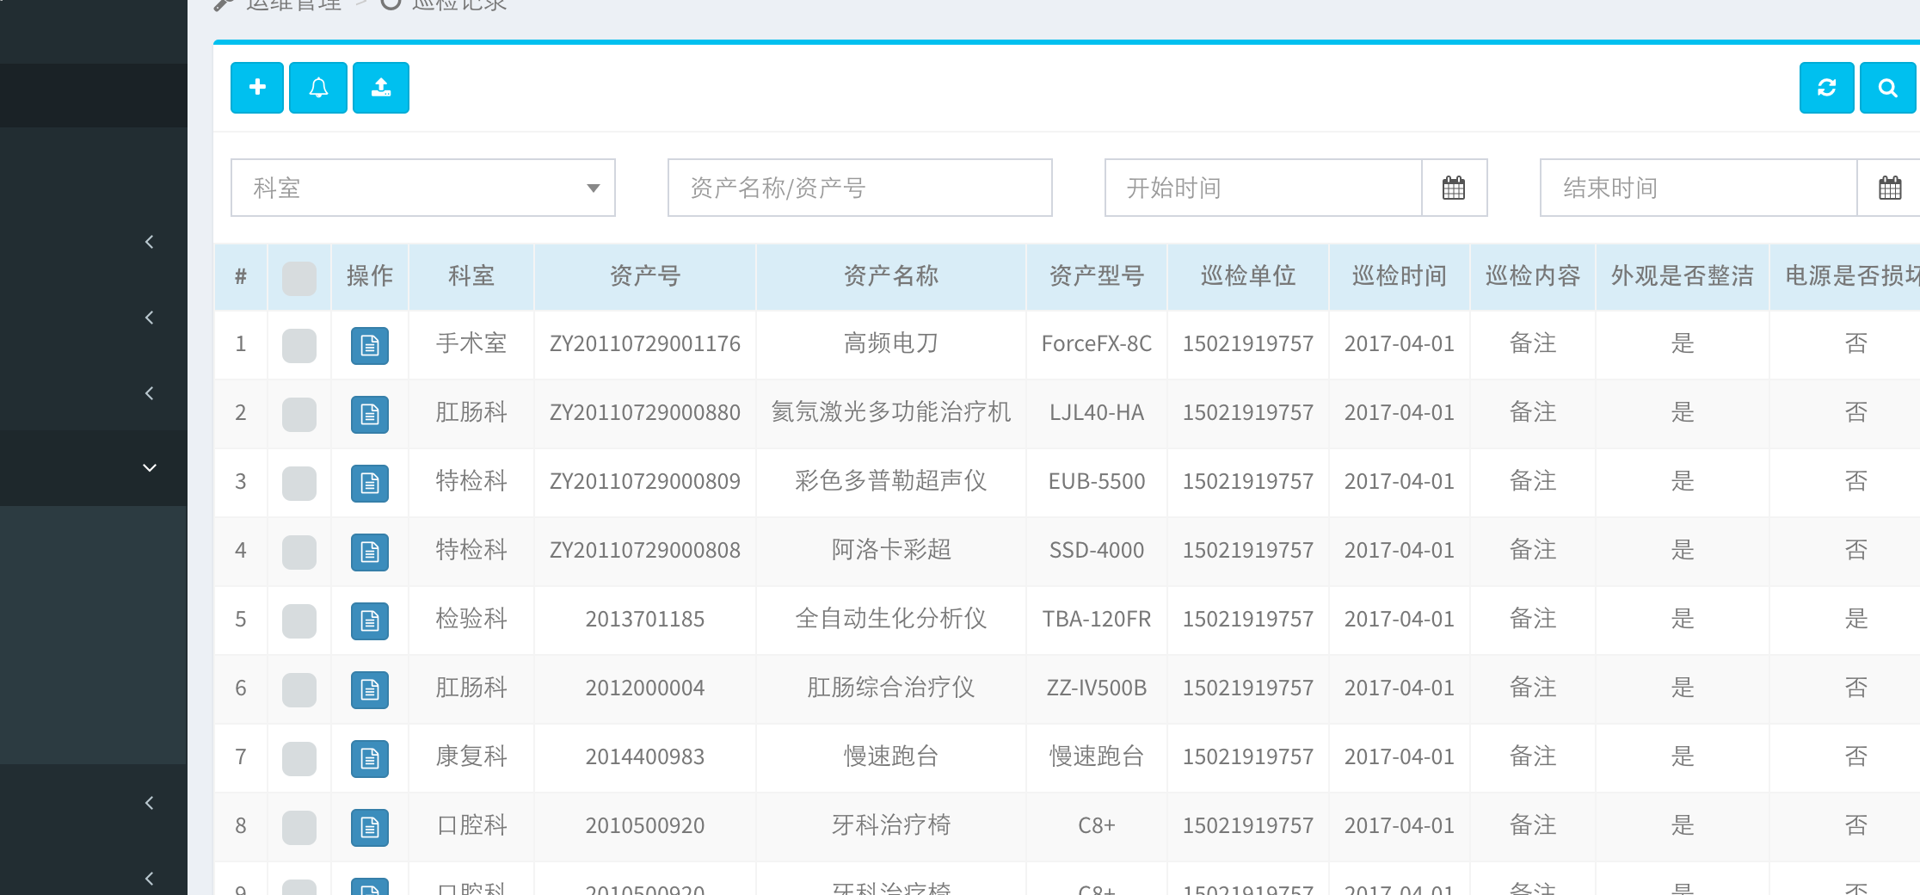
运维管理：巡检

Slide 17
运维管理：强检计量
及时的强检计量预警
根据设备属性，制定针对性的强检计量计划，提交系统组织强检任务
完整的记录强检工作，为设备的整体评估提供数据支撑
强检记录的保留和追踪

Slide 18
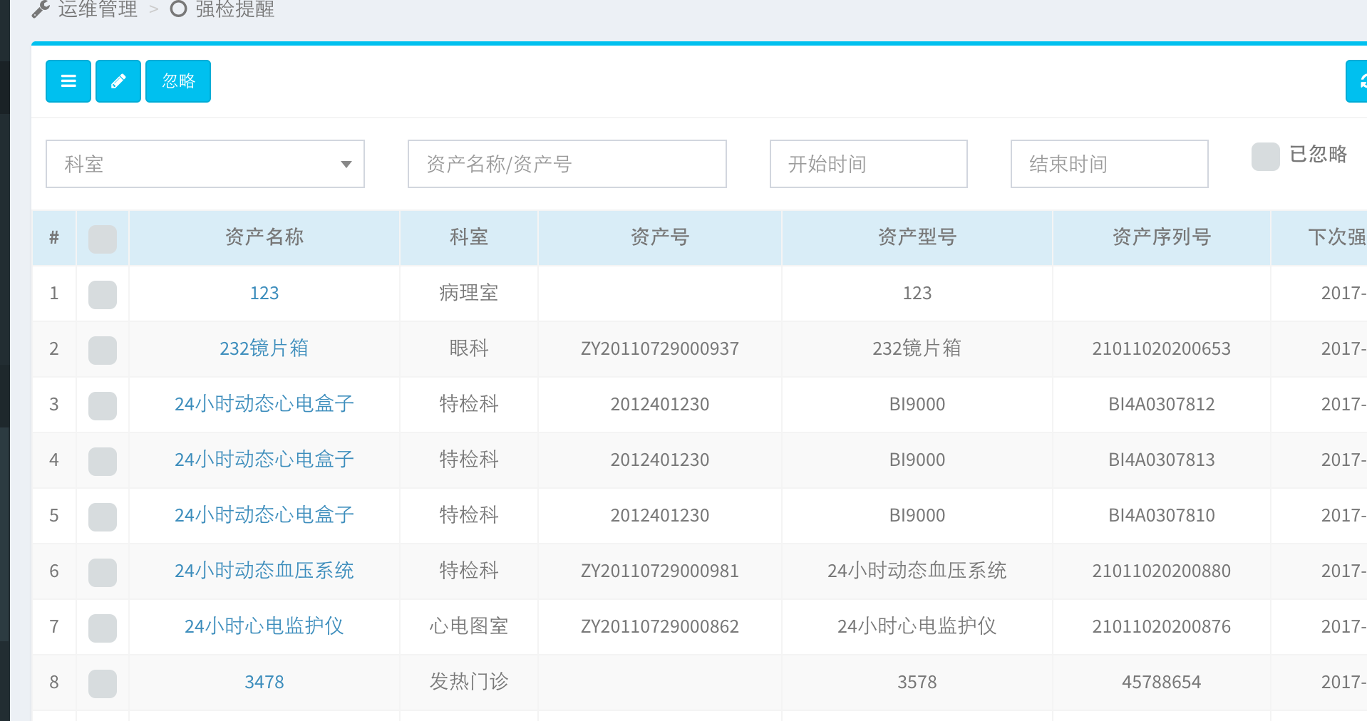
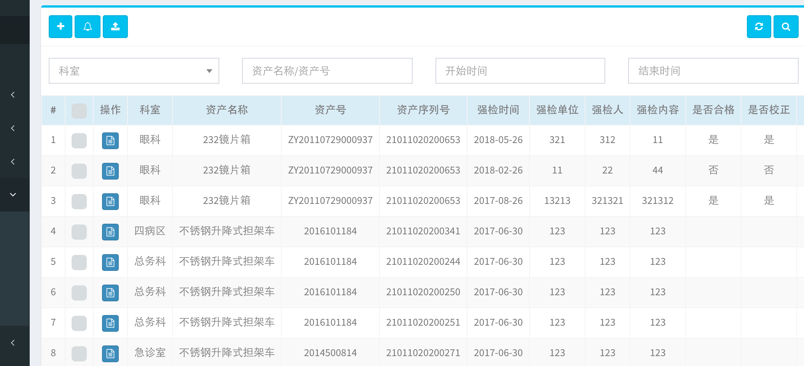
运维管理：强检计量

Slide 19
运维管理：校正
及时的校正预警
根据设备属性，制定针对性的校正计划，提交系统组织校正任务
完整的记录校正工作，为设备的整体评估提供数据支撑
校正记录的保留和追踪

Slide 20
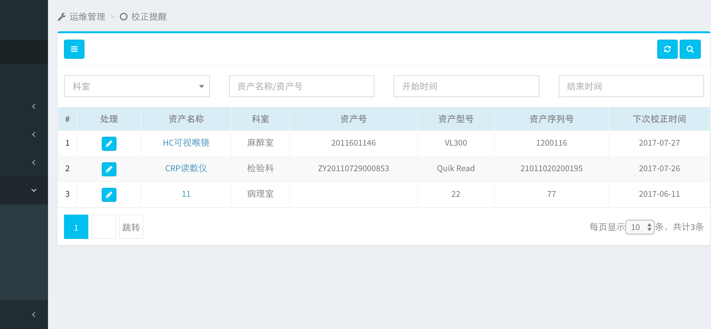
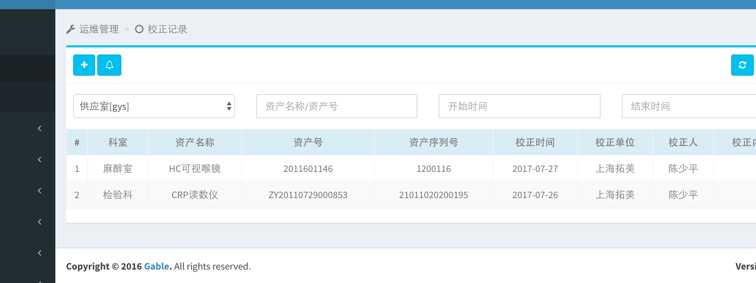
运维管理：校正

Slide 21
运维管理：接口对接
His接口对接
HIS数据集成：门诊号、住院号、申请单号、物价编码、医保编码、收费日期、科室、收费次数、收费项目、金额
Pacs接口对接
PACS数据集成：门诊号、住院号、检查时间、报告时间、设备类型、设备名称、申请单号
财务系统对接
医疗设备信息、供应商信息、财务信息

Slide 22
嘉礴医云系统功能：决策分析
决策分析
总览
维护
绩效
维修
延时符

Slide 23
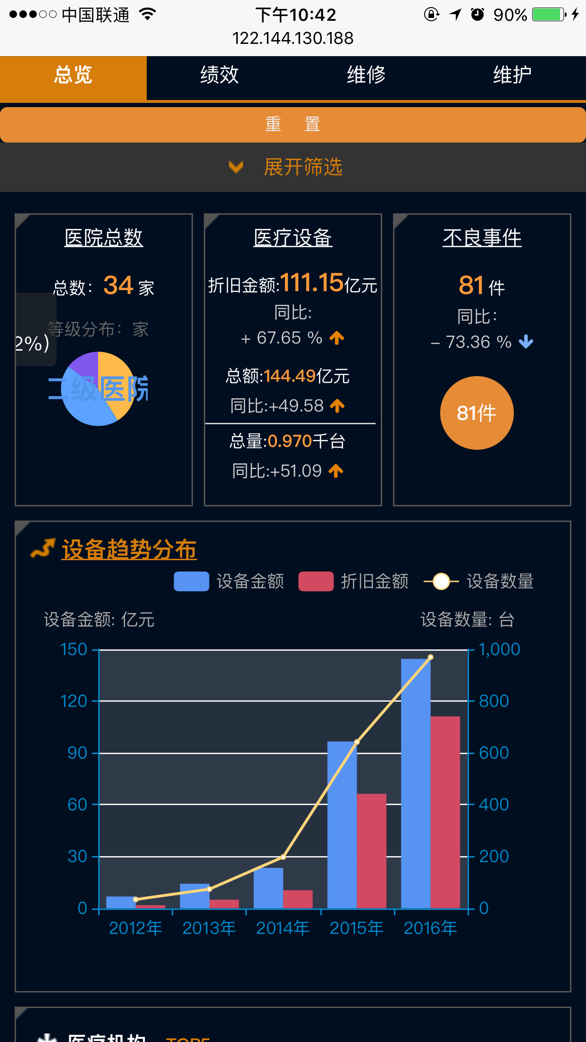
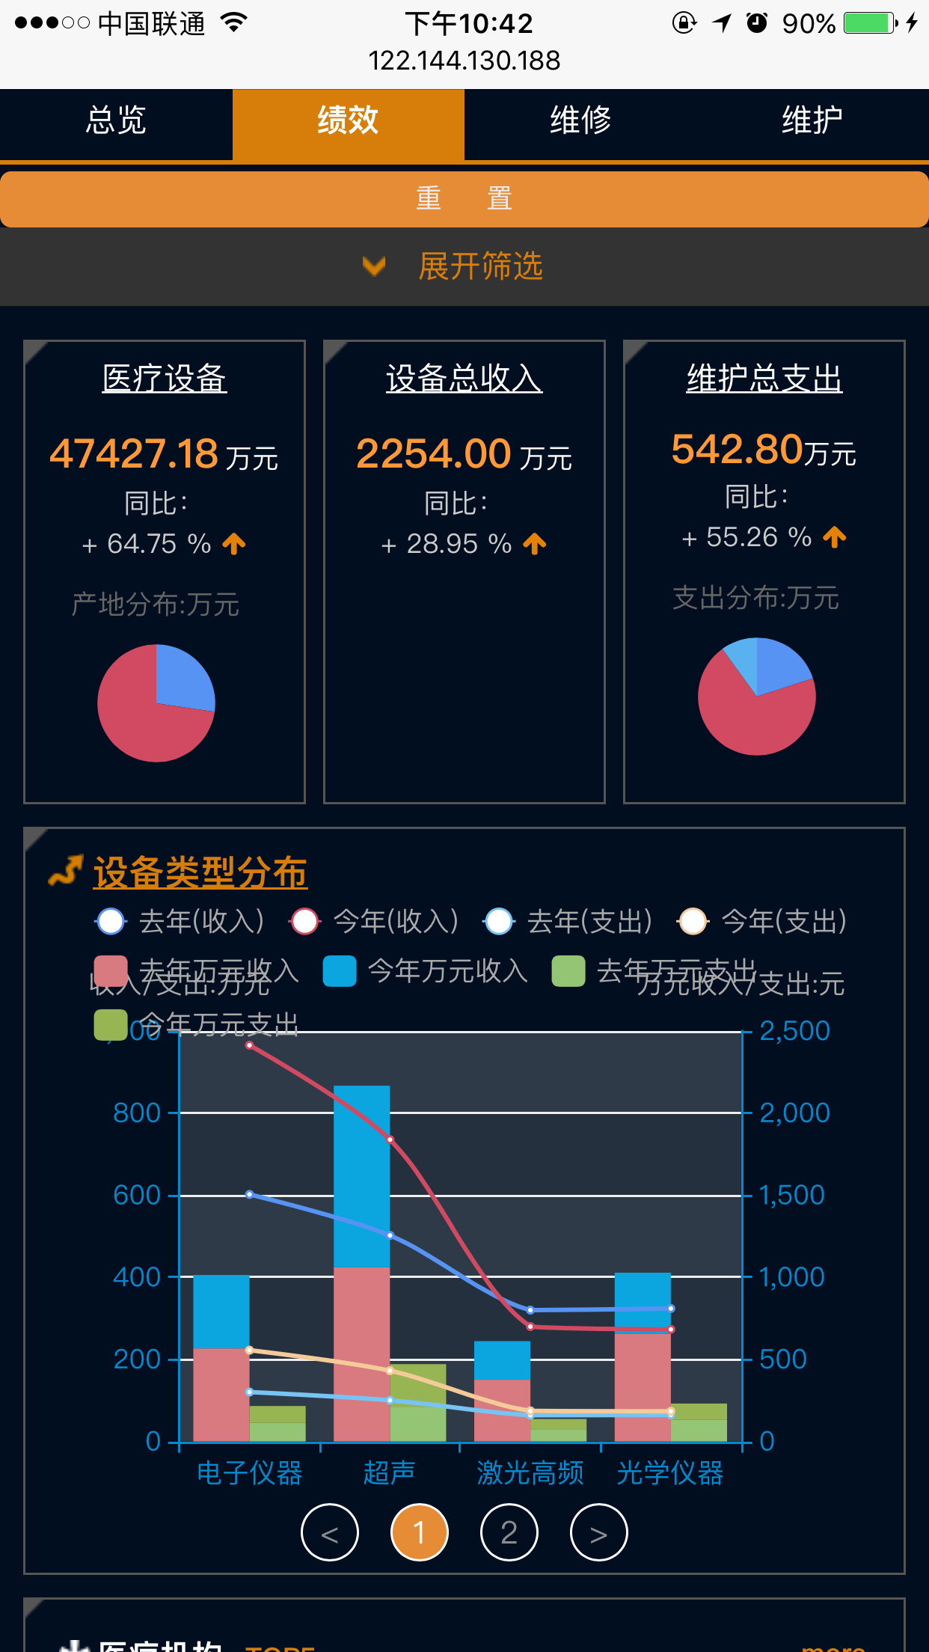
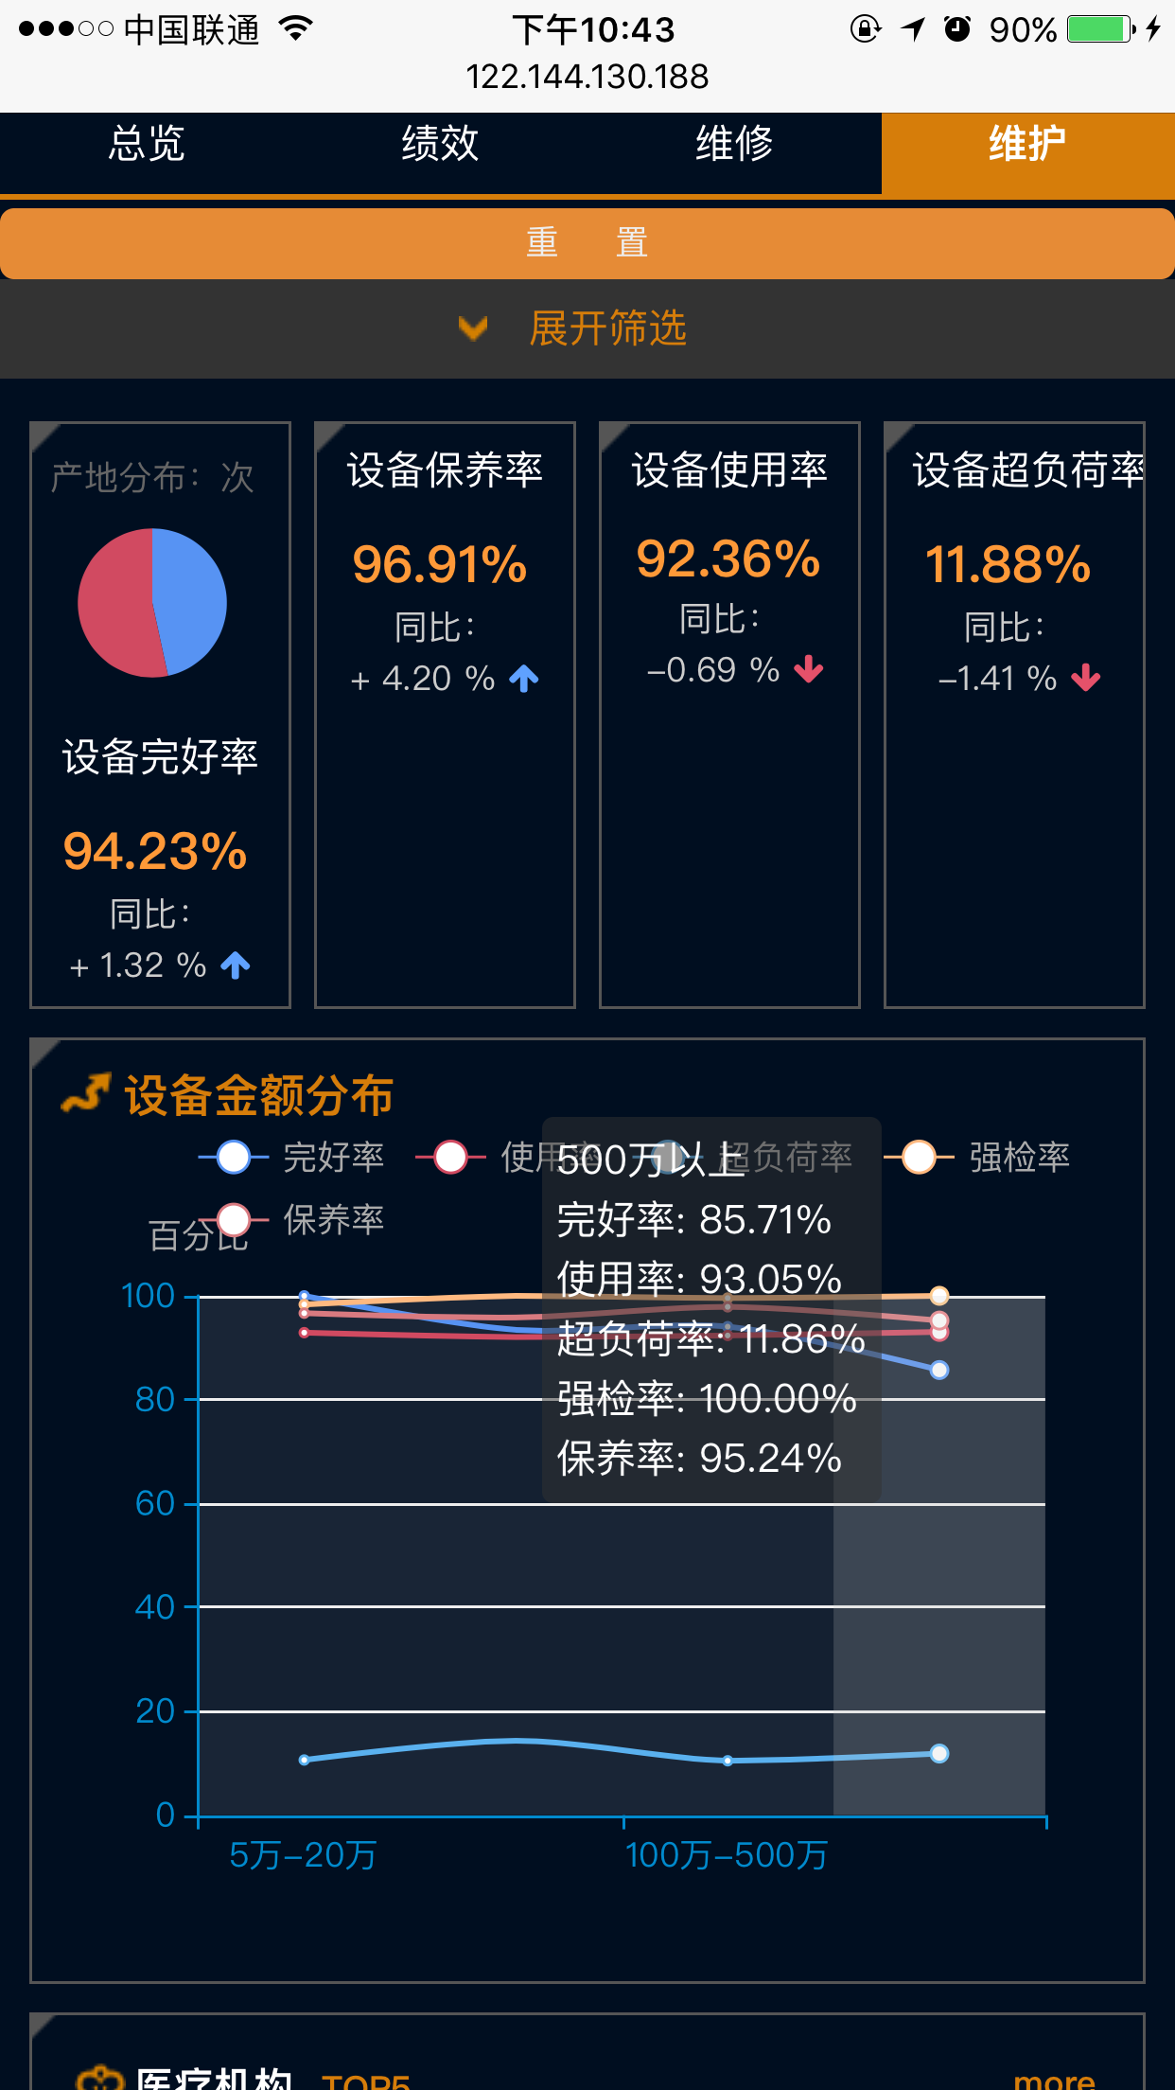
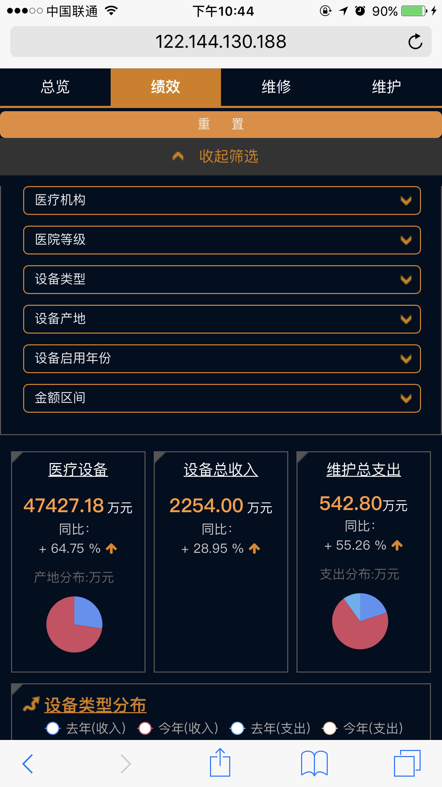
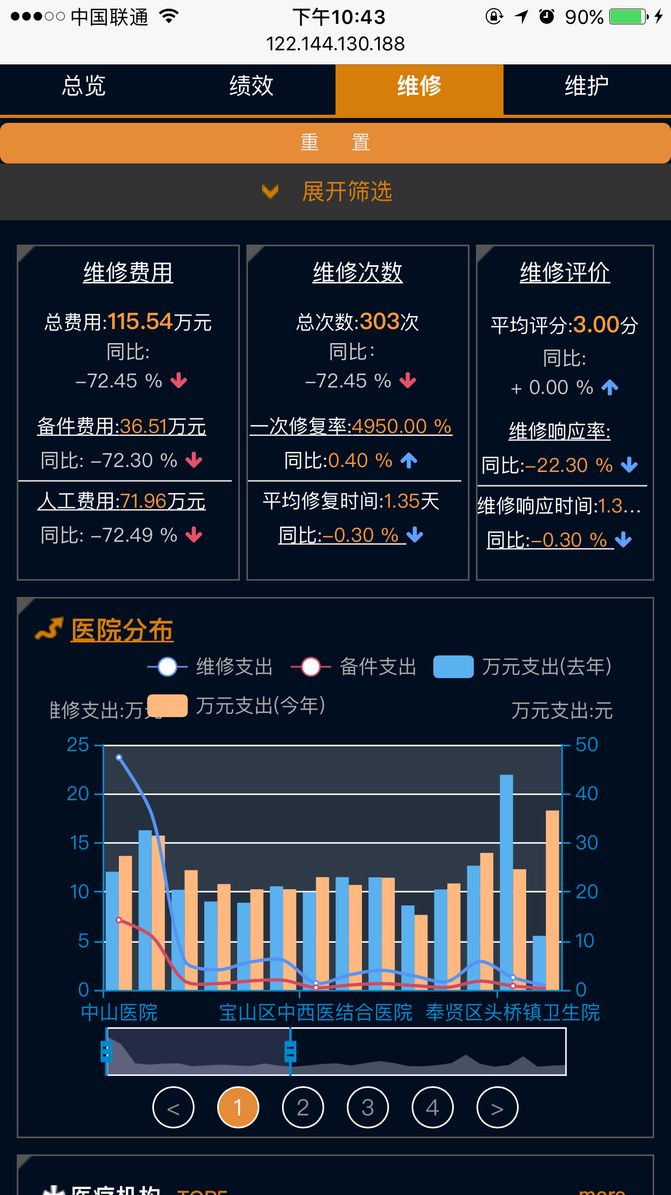
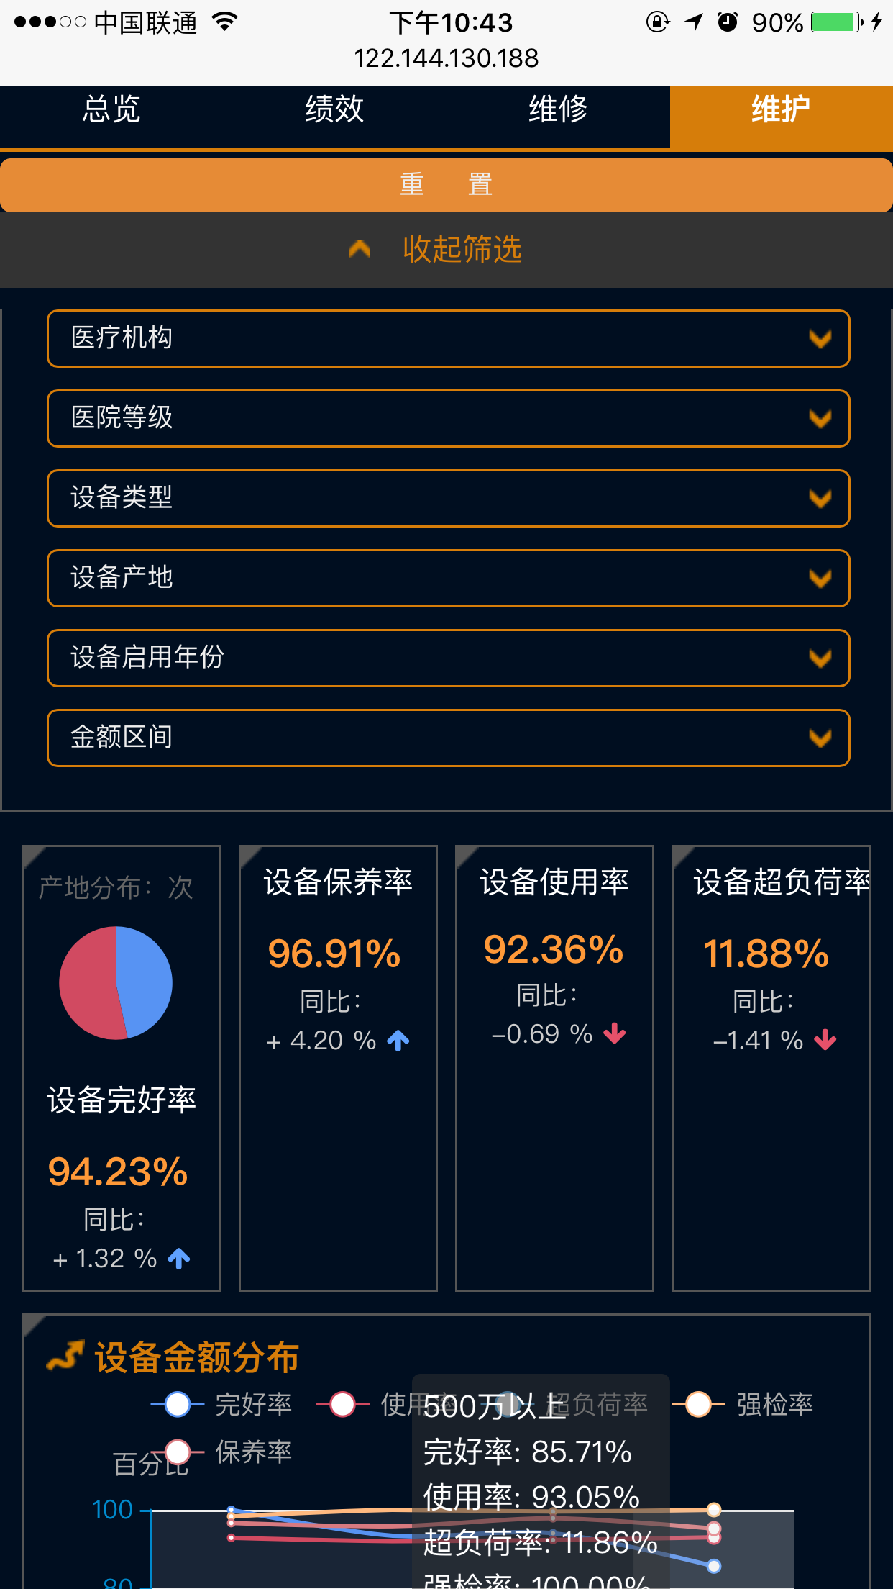
嘉礴医云决策分析
设备运营
决策分析
决策分析

Slide 24
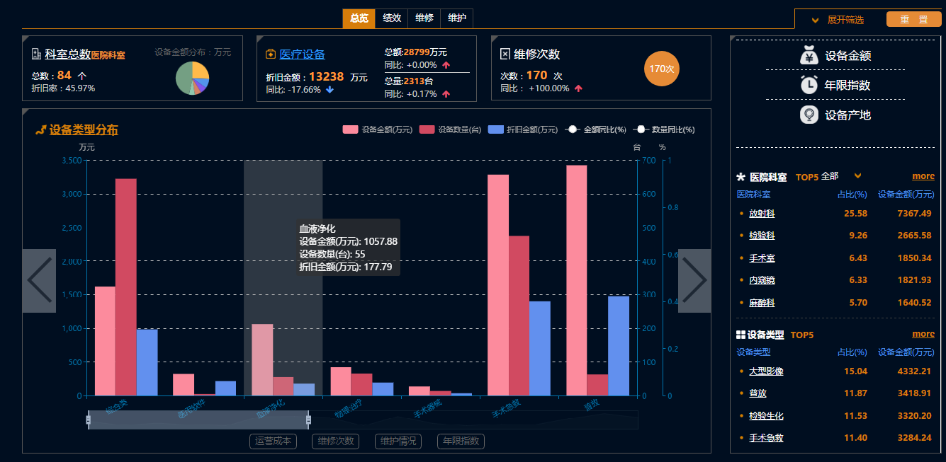
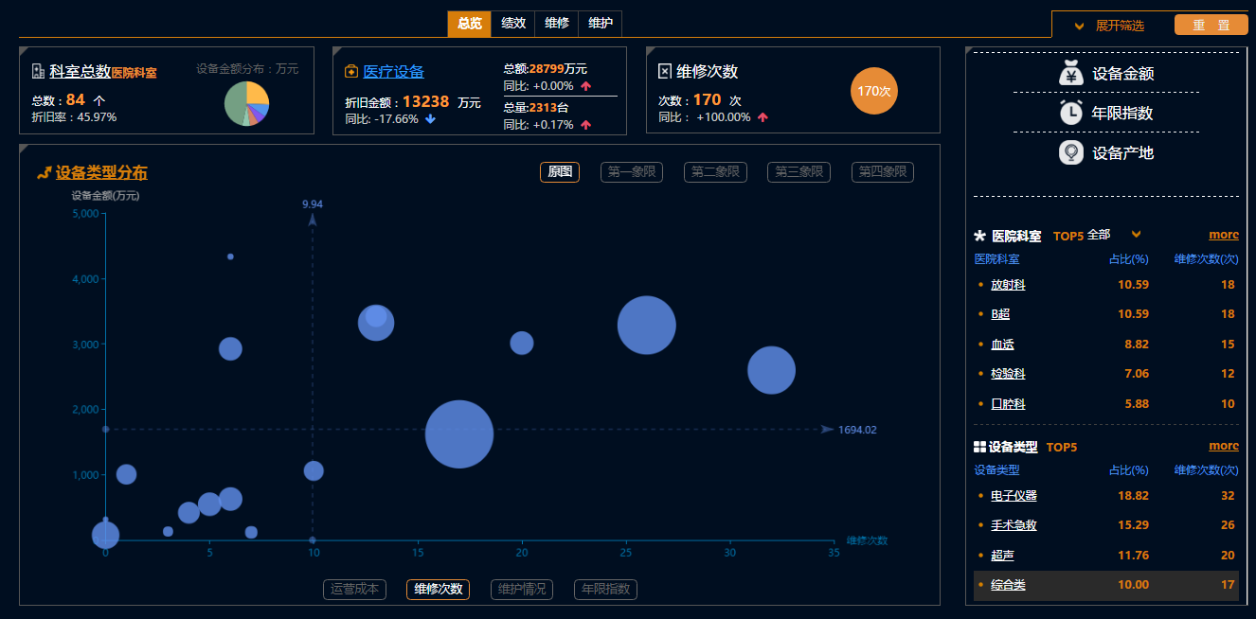
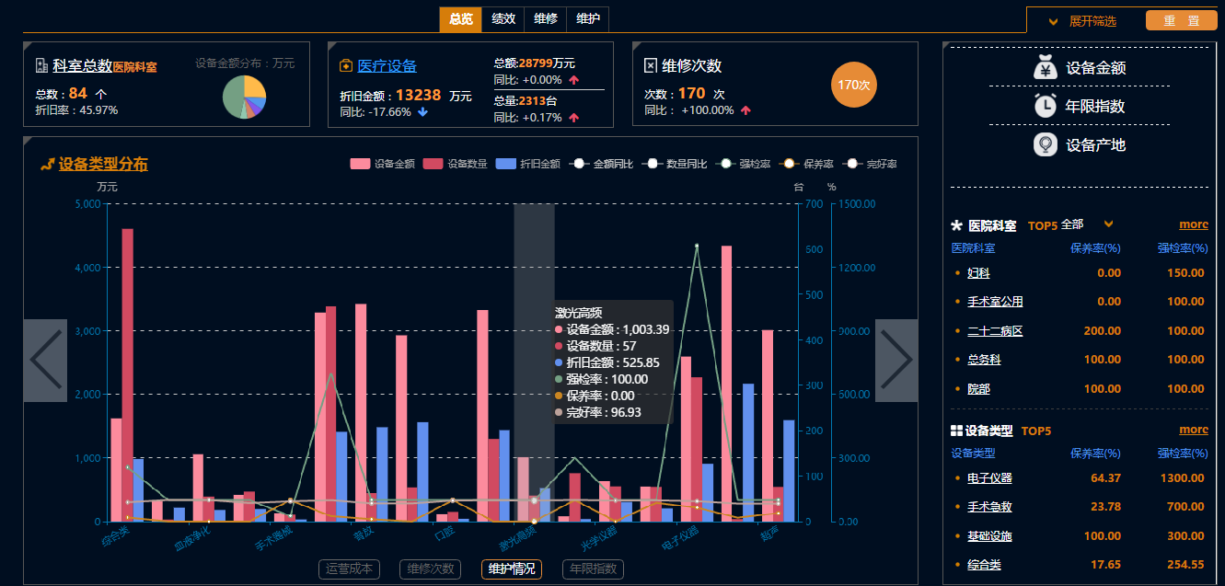
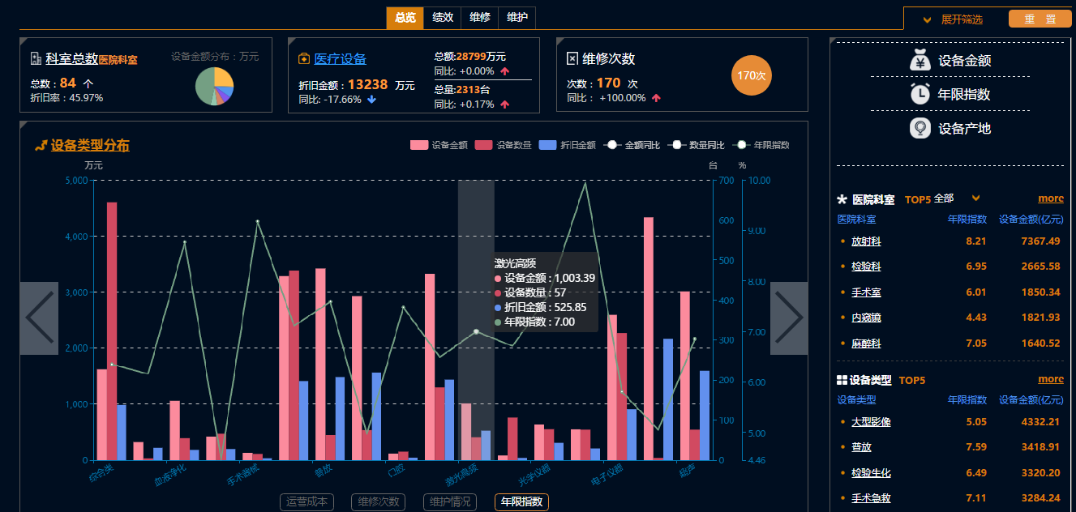
决策分析：总览
总 览
总览---展示医院科室总数，设备折旧，维修数等。同时提供了不同组合的查询条件，提供更精细的分析。
延时符

Slide 25
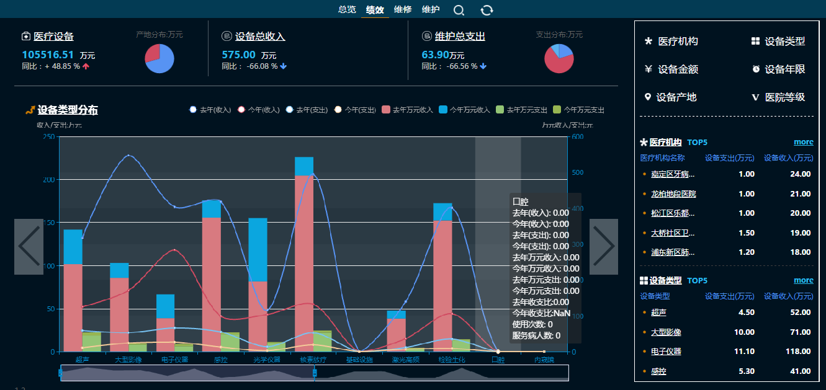
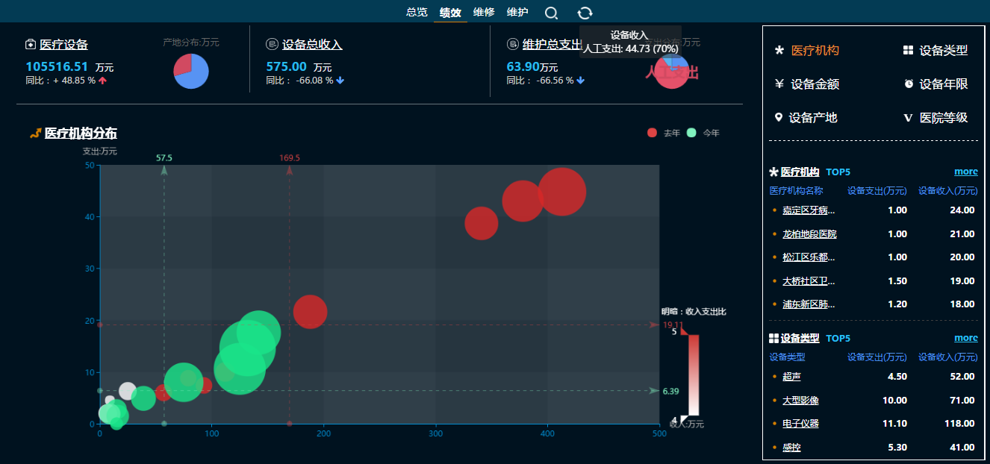
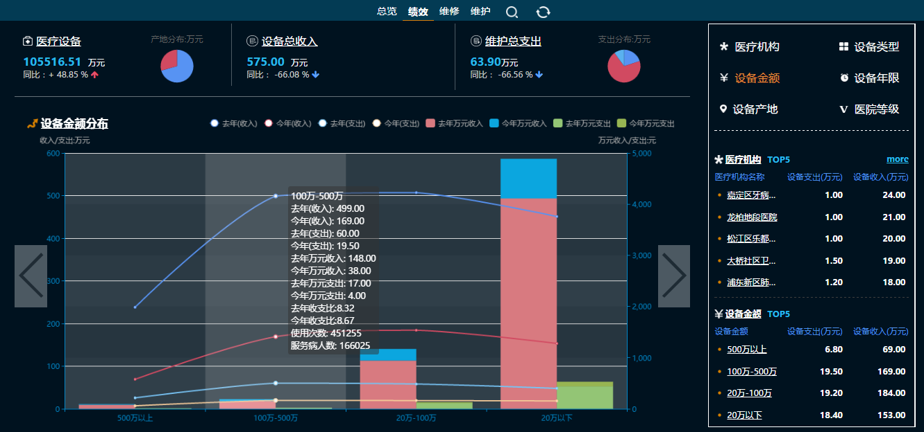
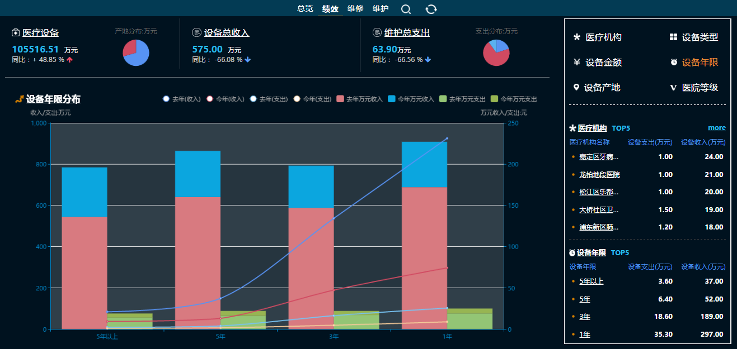
决策分析：绩效
绩 效
绩效---分析医院设备绩效情况，需要医院的HIS、LIS、PACS等系统提供数据支持，结合医院科室及财务部门确认不同设备类型的收费项目。在这些数据基础上，反映出医院不同部门的设备绩效情况。
延时符

Slide 26
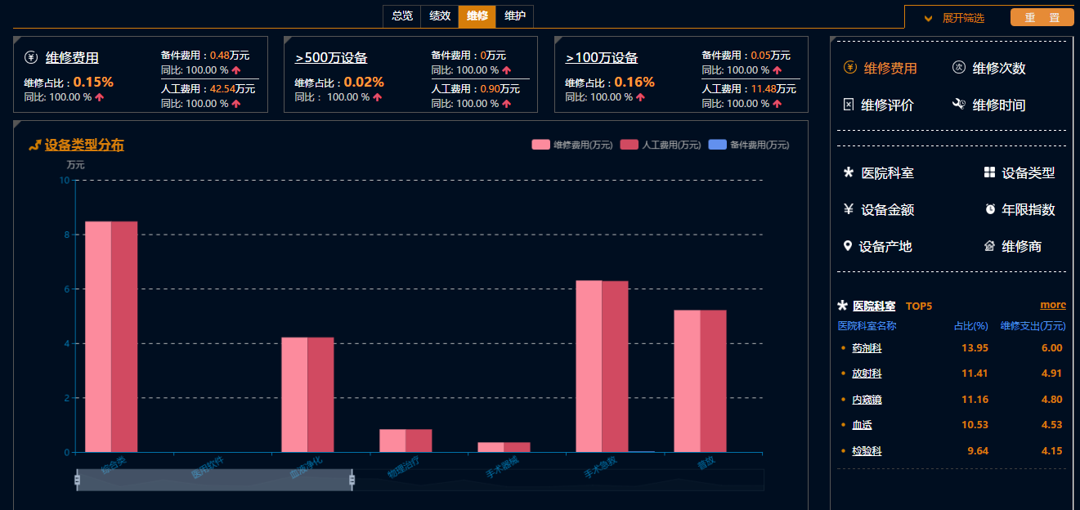
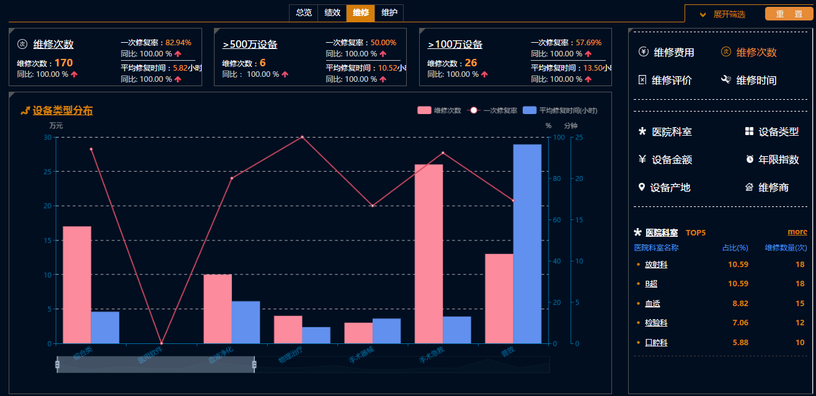
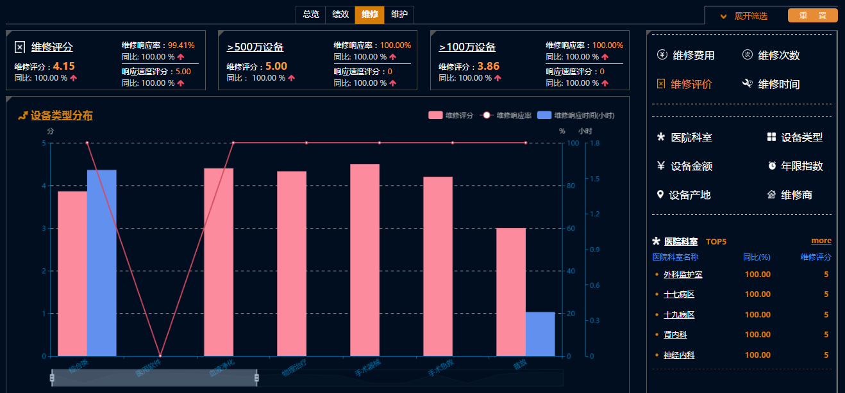

决策分析：维修
维 修
维修---按照维修费用、次数、备件等，展现出医院的维修情况。
延时符

Slide 27




决策分析：维护
维 护
维护---展现医院设备的强检、保养、巡检完成情况
延时符

Slide 28


